Slide 1
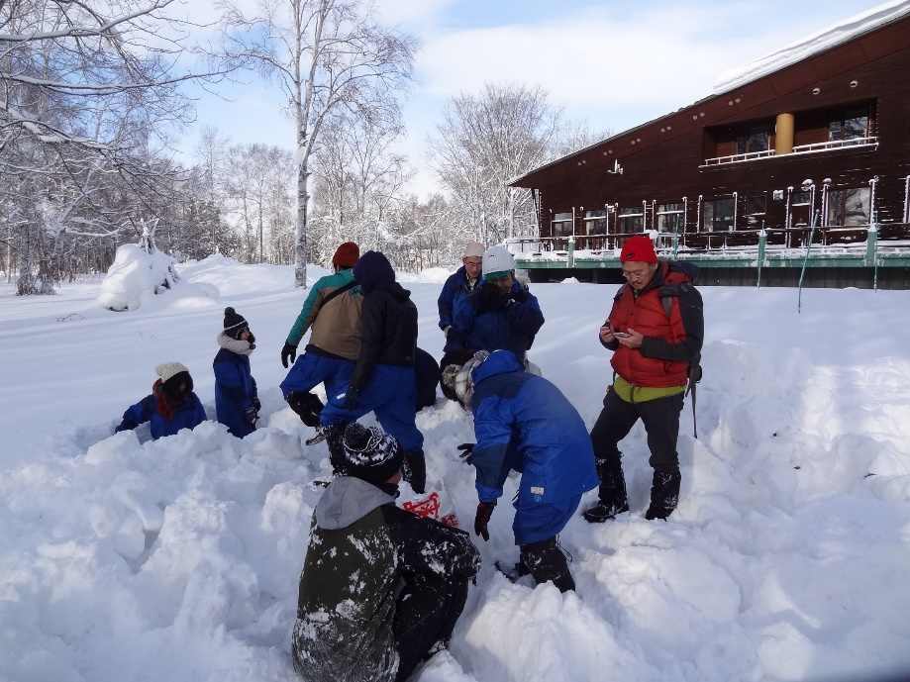
2017/18年冬季の異常な中高緯度大気循環に影響した 異常なチャクチ海の海氷減少
○太田 圭祐 立花 義裕（三重大）
2019年3月4日 TM会＠北海道大学低温科学研究所 2F会議室
※2017年12月27日 北海道大学雨竜演習林にて撮影

Slide 2
2017/18年冬季はどんな冬？
・西日本・・約30年ぶりの寒さ
・寒気をもたらす大気循環場が持続した
・北極上空の気圧・・過去最高
H
[m]
500hPa面ジオポテンシャル高度 偏差場
線：1988/89－2017/18年30年間の平均
色：平均からの差
2017/18年11月16日－2月15日の北極振動インデックス
3か月平均場

Slide 3
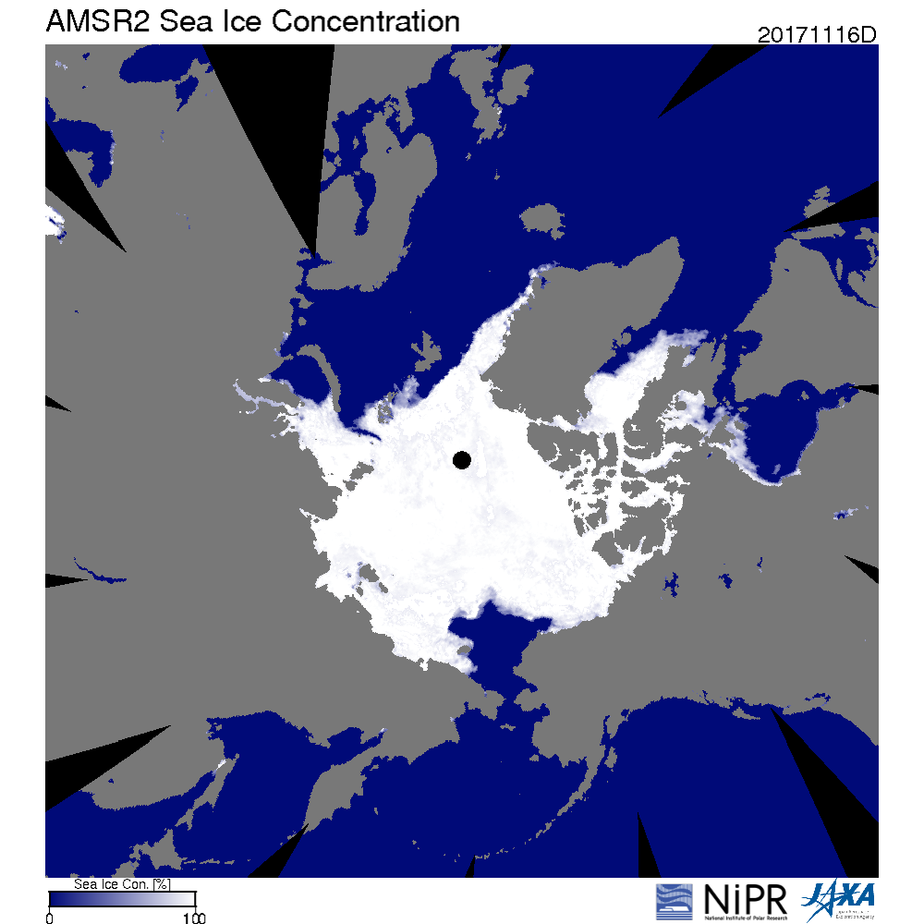
研究の背景
異常な冬季を形成する要因として
・熱帯大気からの影響（ラニーニャ現象）
・北極海（特にバレンツ・カラ海）の海氷後退
（Honda et al.,2009 , Yang et al.,2016）
17/18年の寒冬に寄与 気省庁（2018）
バレンツ海・
カラ海
チャクチ海の冬季海氷は過去最低値
北海道
赤：チャクチ海海氷
青：北極上空の気圧
チャクチ海
・過去最低値と過去最高値の関係は？
・これからの冬季のチャクチ海の役割
2017年11月16日の海氷密接度
Arctic Data archive Systemより
本研究の目的
2017/18年冬季の異常な中高緯度大気循環について，
異常なチャクチ海の海氷減少がもたらす影響について考察する

Slide 4
使用データ・解析手法
使用データ
〇JRA-55 (1988年9月－2018年2月) 30年
・ジオポテンシャル高度 $[m]$
・地上気温 $[K]$
・熱フラックス（潜熱フラックスと顕熱フラックスの和）$[W m^{−2}]$
・鉛直速度 $[Pa s^{−1}]$
・非断熱加熱 $[K {day}^{−1}]$
〇OISST (1988年9月－2018年2月) 30年
・海面水温 [℃]
・海氷密接度
解析期間
北極振動インデックス
前半
期間①：11/16~2/15の
3か月平均
○偏差場の確認
②
①
後半
期間②：11/16~12/15の
1か月平均
※理由は後述

Slide 5
使用データ・解析手法
○冬季への６点EOF解析
6点EOFとは？
共分散行列作成時
17/18年の偏差が大きい領域平均した6点を空間データとして使用
解析
6点の分散が大きい偏差パターンから各モードが得られる
黄色：領域平均に使用した6点

Slide 6
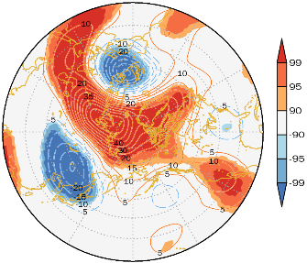
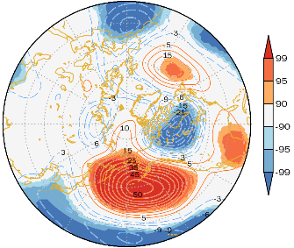
使用データ・解析手法
○冬季への６点EOF解析
第1MODE
EUパターン，北極正
寄与率43%
解析
第2MODE
負のPNAパターン
ラニーニャ応答
寄与率25%

Slide 7
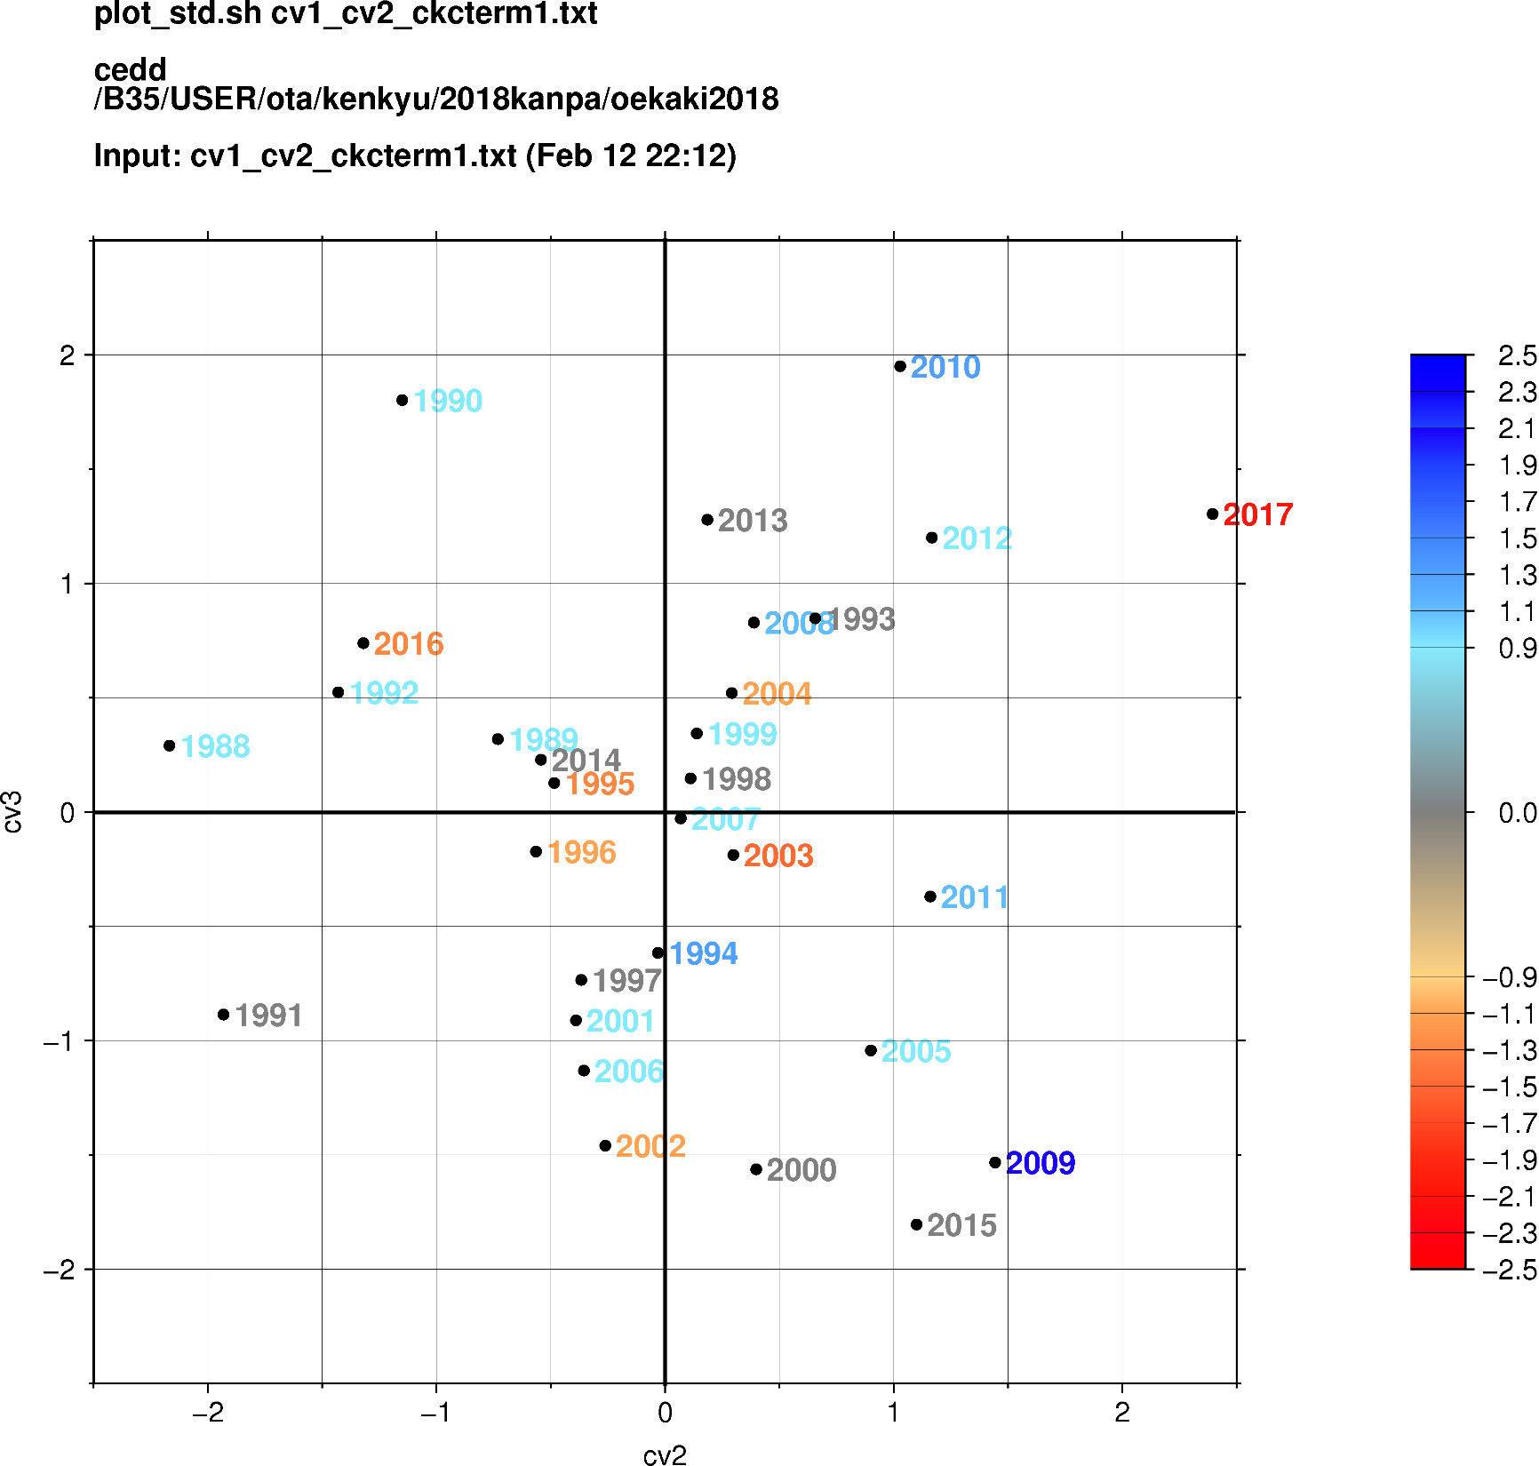
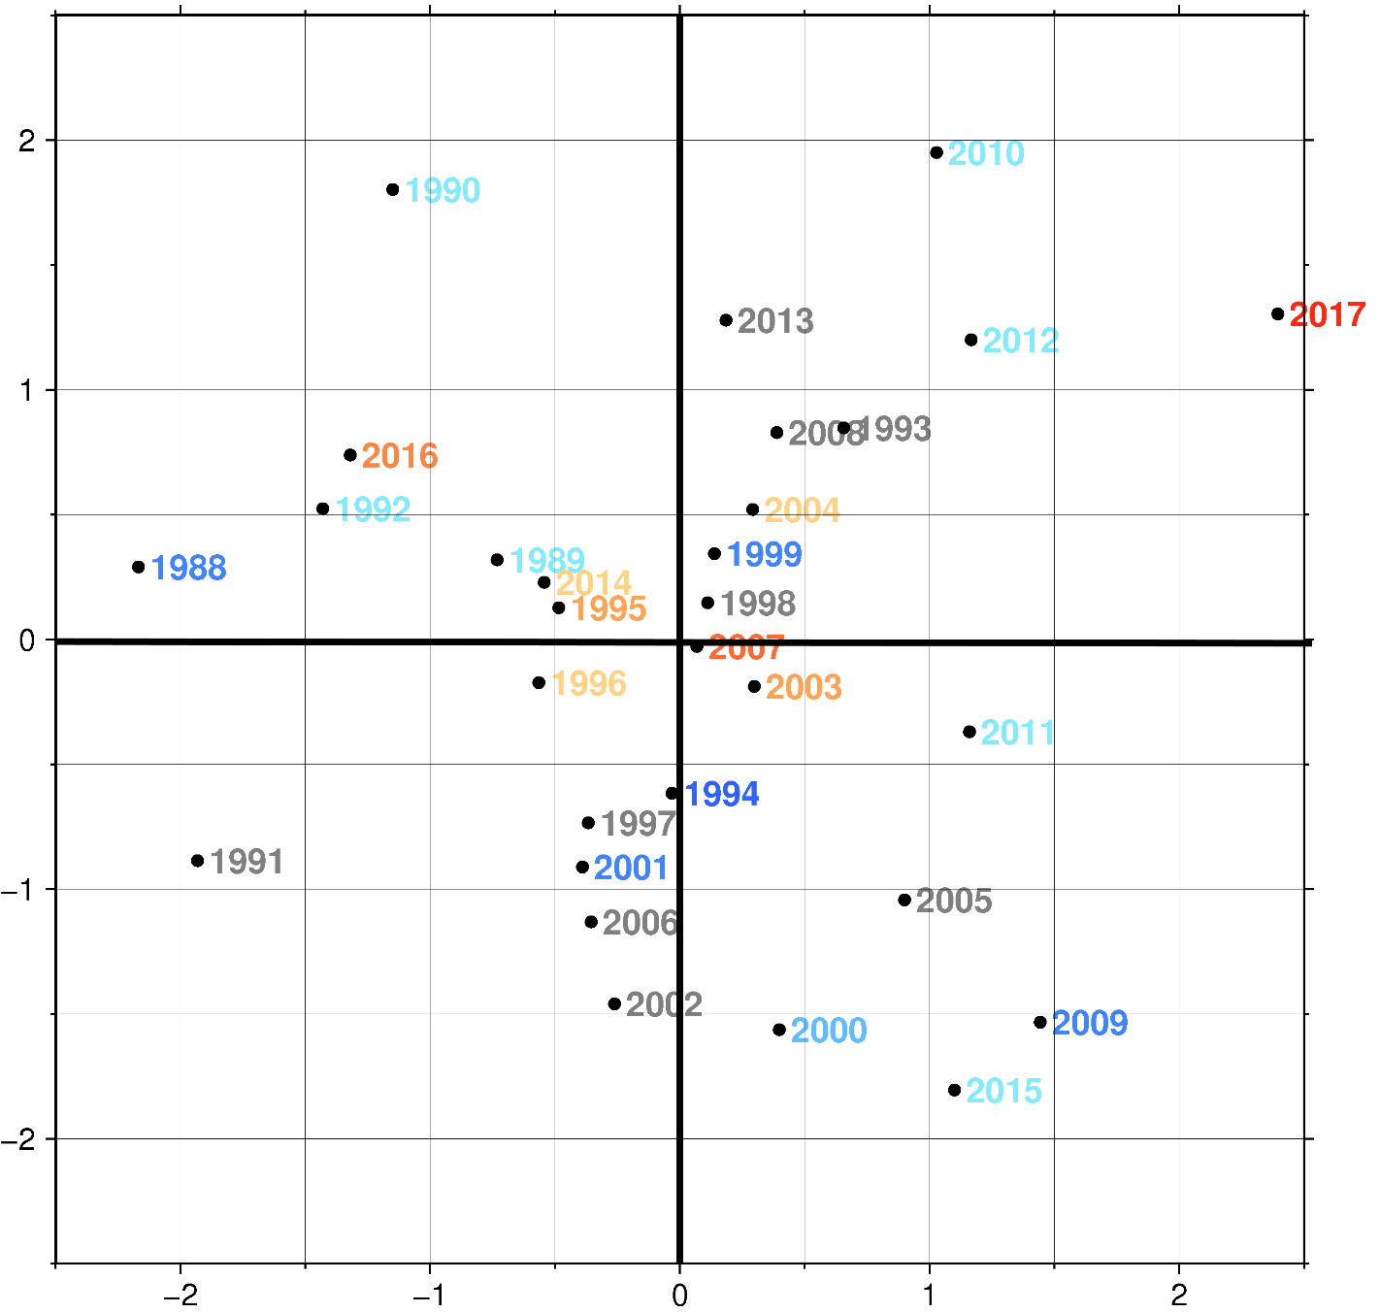
色：チャクチ海海氷インデックス
縦軸：第2MODEインデックス
ラニーニャ応答パターン
横軸：第1MODEインデックス
EUパターン，北極正
17/18年と同様な事例は見られない
異常な事例である

Slide 8
・平年や近年と比較して，
初冬のチャクチ海の海氷が
後退している
・12月末にはチャクチ海の海氷は閉じてしまう
9月から2月のチャクチ海海氷日変動
黒：17/18年
灰：30年平均
桃：11/12～16/17の6年平均
まずは
11月16日から12月15日の1か月平均に注目

Slide 9
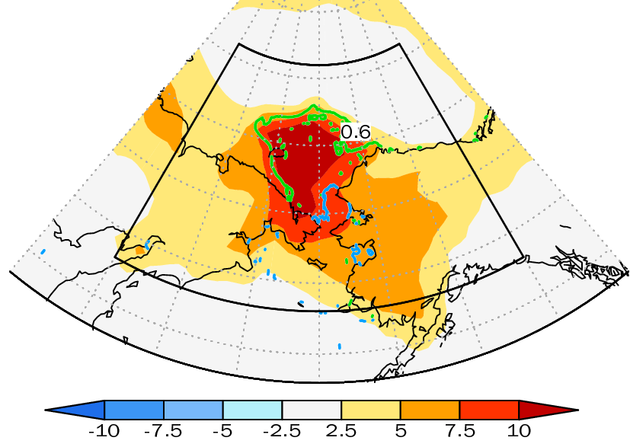
S
平年よりも海氷が後退する
潜熱・顕熱 放出
地表面大気が温められる
地表面加熱は上空の大気に影響を及ぼすか？
LBMによる加熱実験
WRFによる感度実験
初冬の地表面偏差図
色：熱フラックスの偏差$[wm^{2}]$（上図）
地上気温偏差$[K]$（下図）
緑線：17/18年の海氷密接度0.6等値線
青線： 気候値の海氷密接度0.6等値線

Slide 10
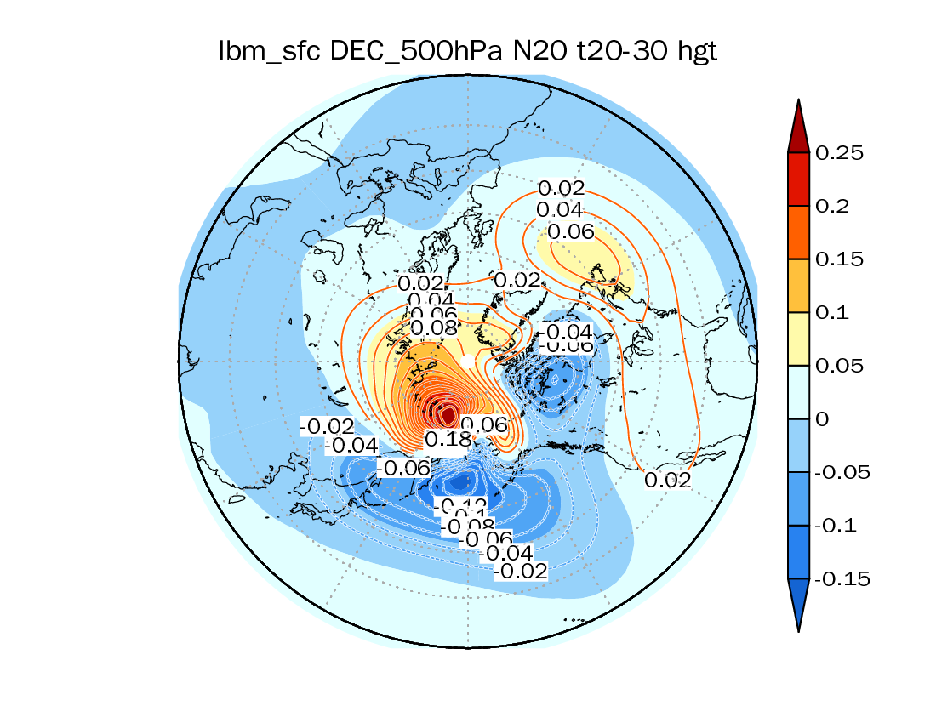
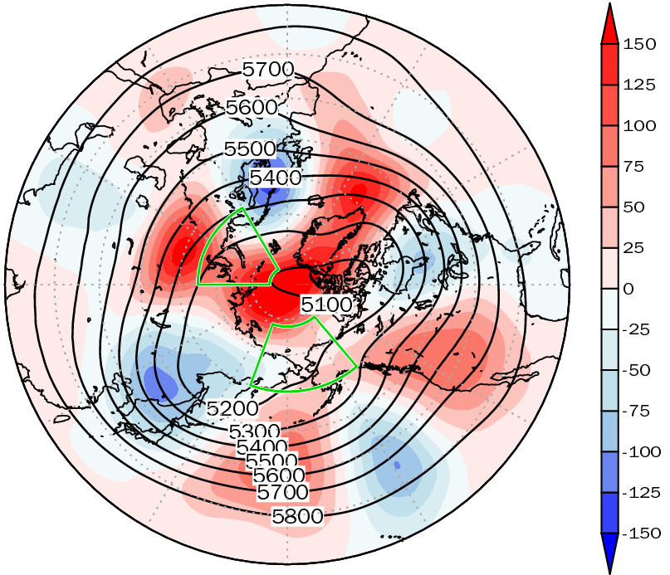
考察・原因結果の切り分けに向けて
LBM実験の結果
○線形傾圧モデル（LBM）実験
（Watanabe et al.,2003）
σ
使用データ：JRA-55再解析データ
水平解像度：2.8°×2.8°
鉛直層：20層
熱源強制 領域
12月の気候値場に対し右図の熱源を与えて実験
20日後‐30日後の平均結果
再解析偏差
鉛直拡散による加熱，対流による加熱の合計$[K {day}^{−1}]$
熱源強制 $[K {day}^{−1}]$
LBM実験
500hPa面ジオポテンシャル高度偏差
再解析初冬
500hPa面ジオポテンシャル高度偏差
チャクチ海上空のとその周囲のパターンに整合性がみられる．
初冬のチャクチ海上の加熱偏差が大気循環場に応答する可能性を示唆

Slide 11
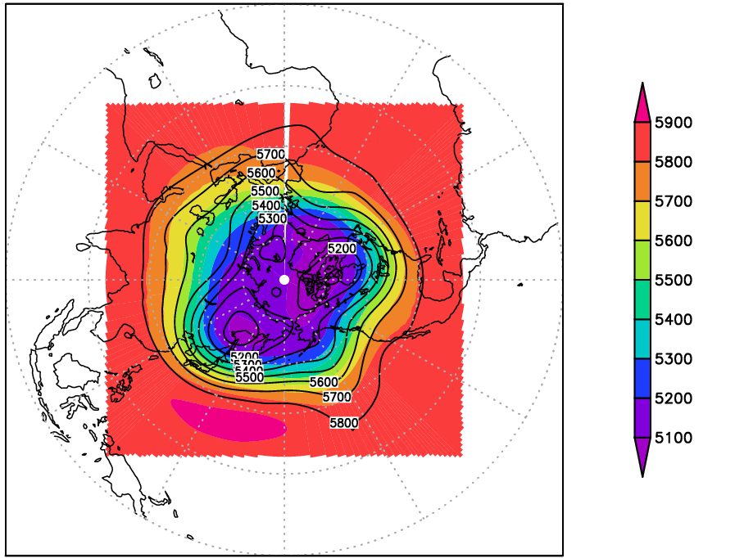
使用モデル：WRF ver 3.4.1
Weather Research and Forecasting (WRF) Model (数値予報モデル)
・水平格子間隔 ： 200km
・格子数 ： 100×100
・Map projection ： polar (truelat1 90)
・time step ： 360秒
・初期値，境界値
・計算期間 ： 2017/10/14 00UTC～2018/12/15 18UTC
※最初の1か月のデータは解析期間から除外する
：ERA-interim，OISST（海面水温，海氷密接度）
※海面水温，海氷密接度の境界値は1日ごとに更新

Slide 12
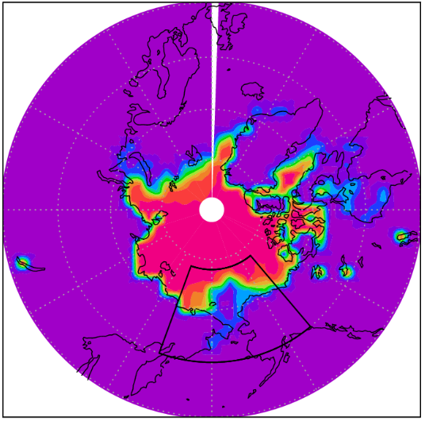
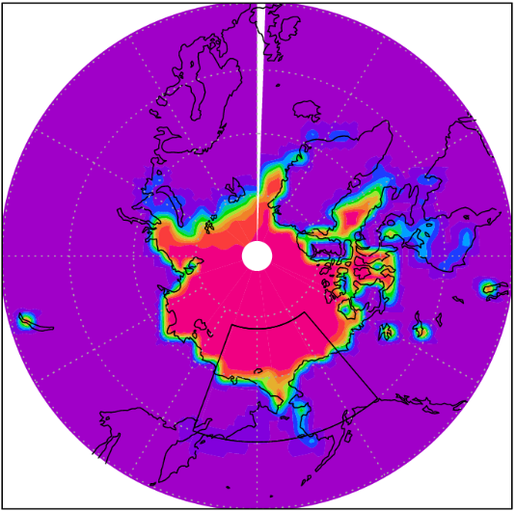
実験設定
CTL実験
境界条件：ERAinterimの17/18年のデータ
OISSTの17/18年のデータ（海面水温，海氷密接度）
初期値：ERAinterimの17/18年のデータ
OISSTの17/18年のデータ（海面水温，海氷密接度）
海氷増加実験
境界条件：ERAinterimの17/18年のデータ
OISSTの17/18年のデータ（海面水温，海氷密接度）
※チュクチ海上の海氷密接度のみ1988年のデータ
初期値：ERAinterimの17/18年のデータ
OISSTの17/18年のデータ（海面水温，海氷密接度）
※チュクチ海上の海氷密接度のみ1988年のデータ
(例)11月16日の境界条件（海氷密接度）
5本のrunでアンサンブル平均をとり，
CTL－海氷増加で海氷密接度の変化による影響を見る

Slide 13
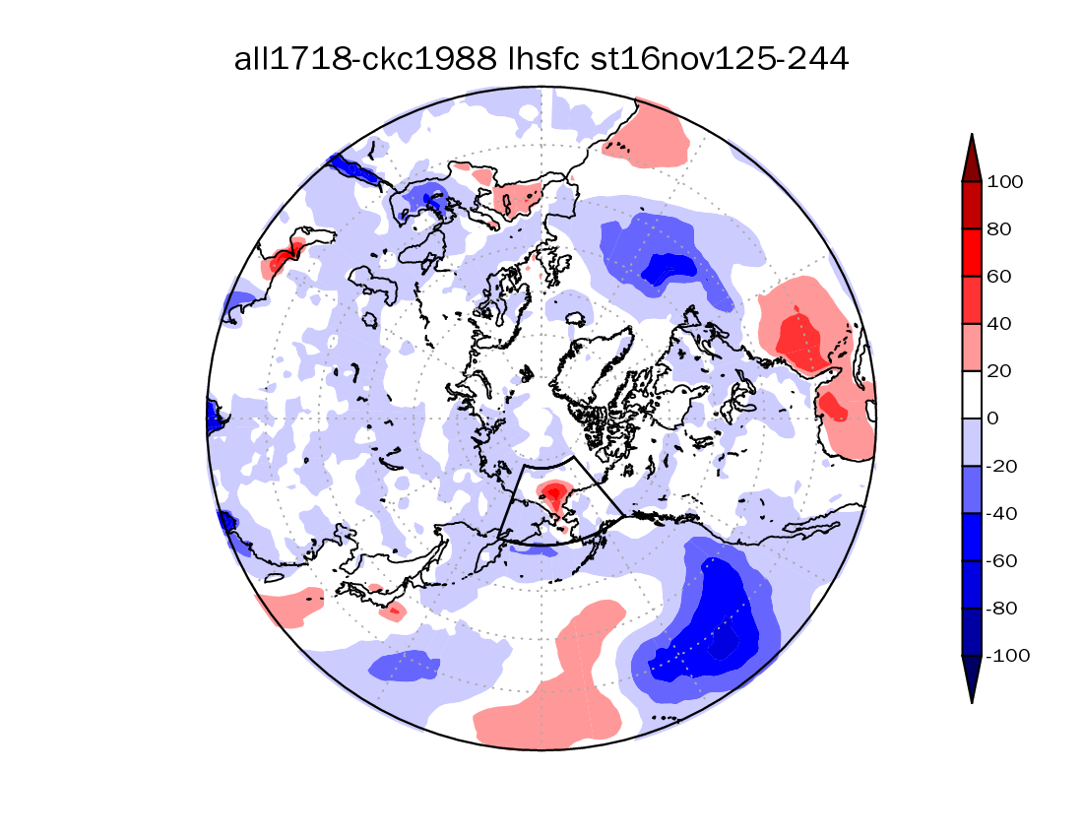
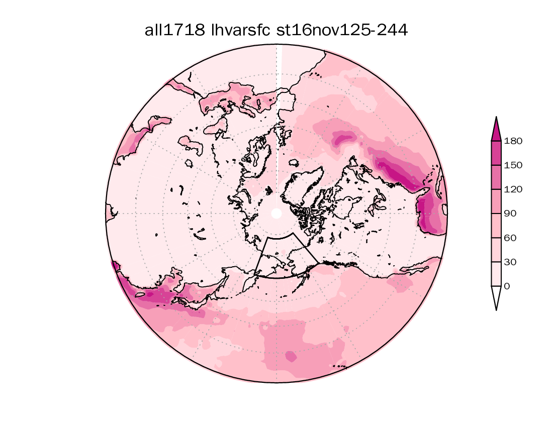
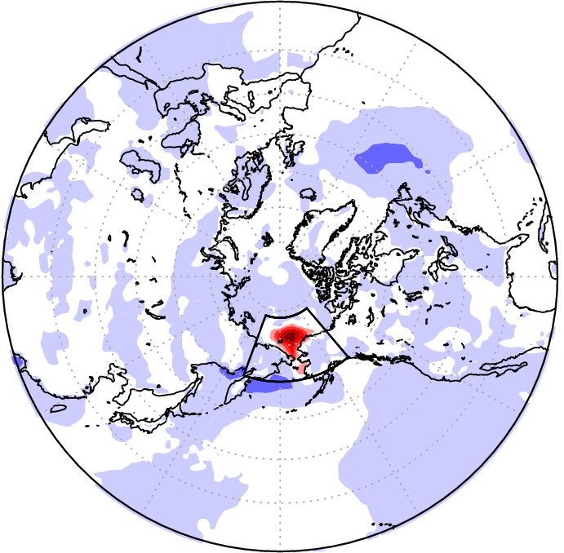
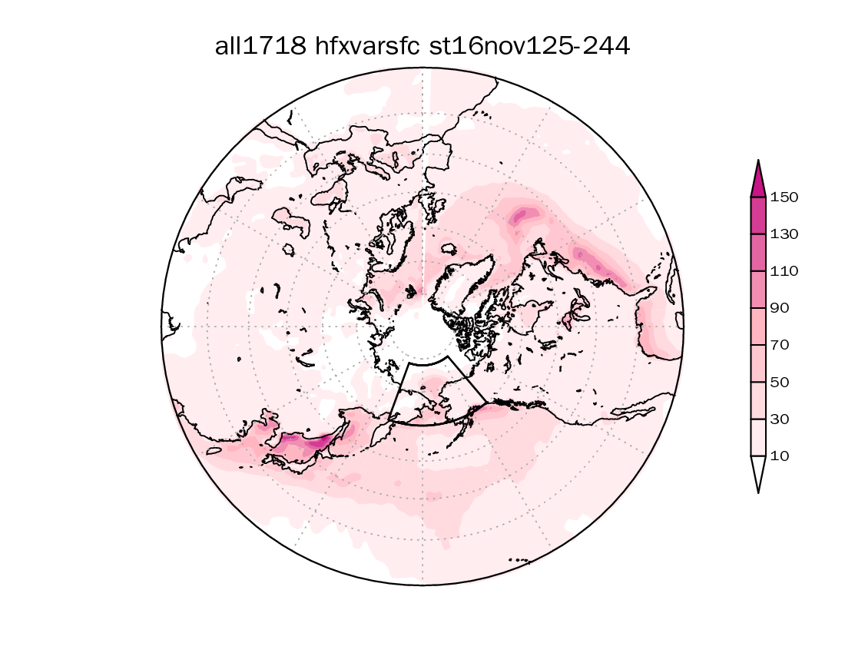
一か月平均
CTL－増加：潜熱フラックス
CTL：潜熱フラックスモデル間標準偏差
CTL－増加：顕熱フラックス
CTL：顕熱フラックスモデル間標準偏差
地表面の熱フラックスは
正偏差が得られた

Slide 14
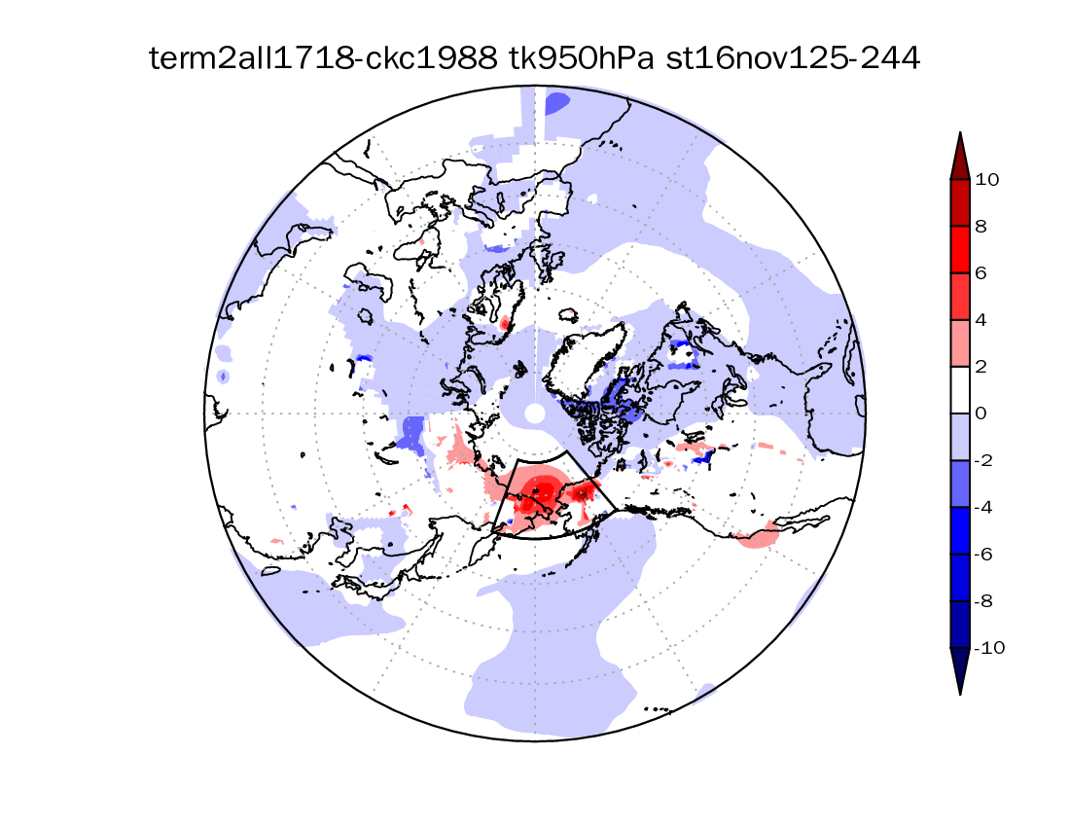
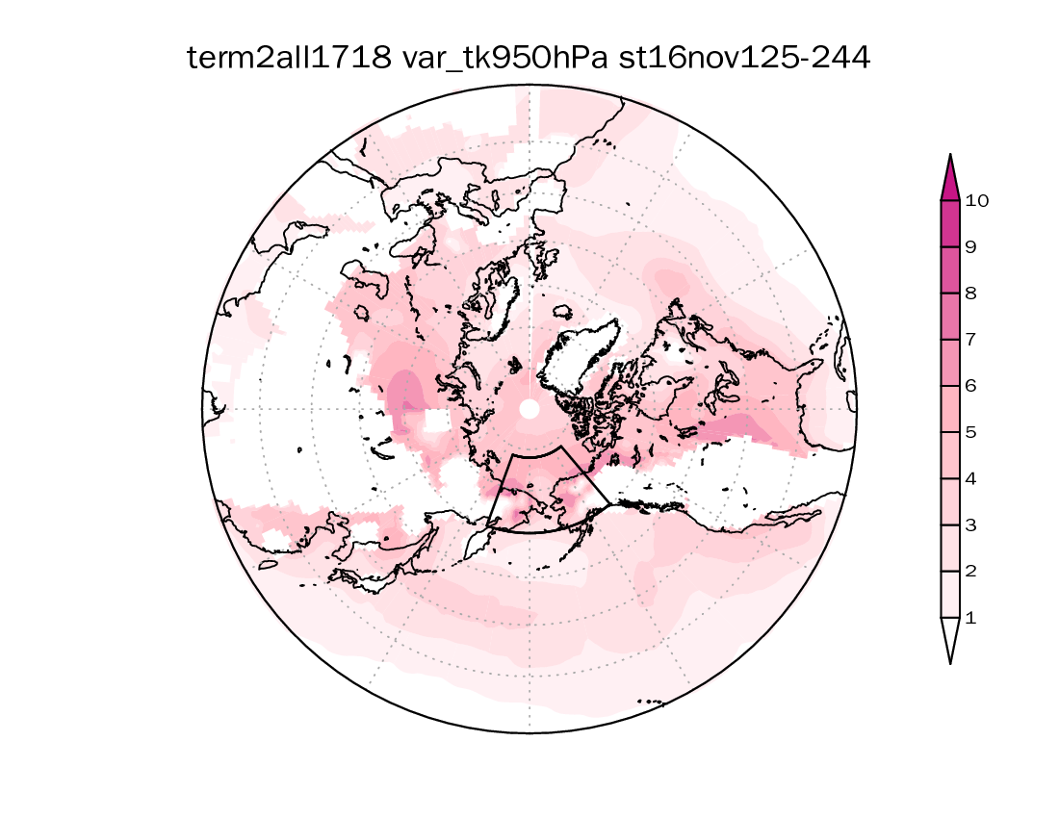
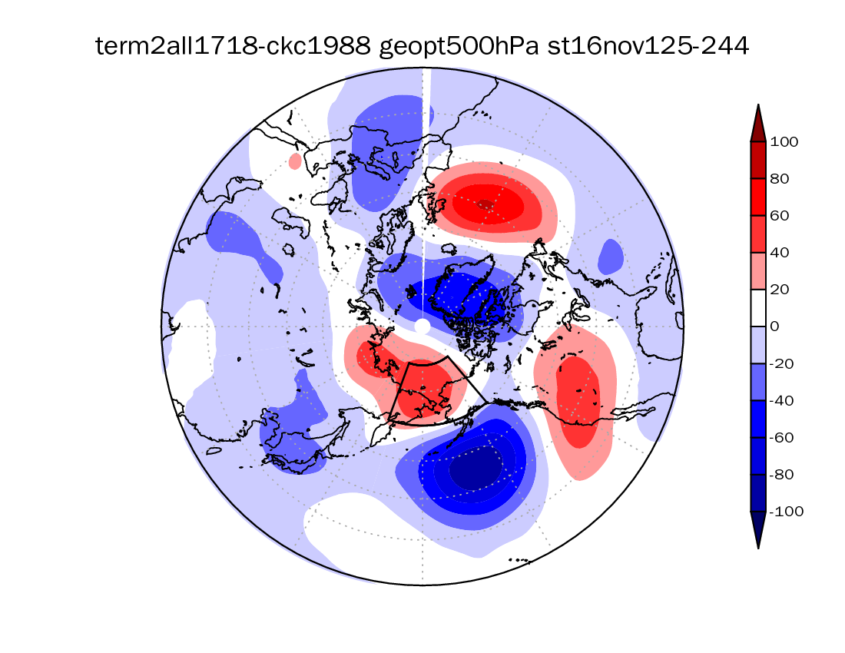
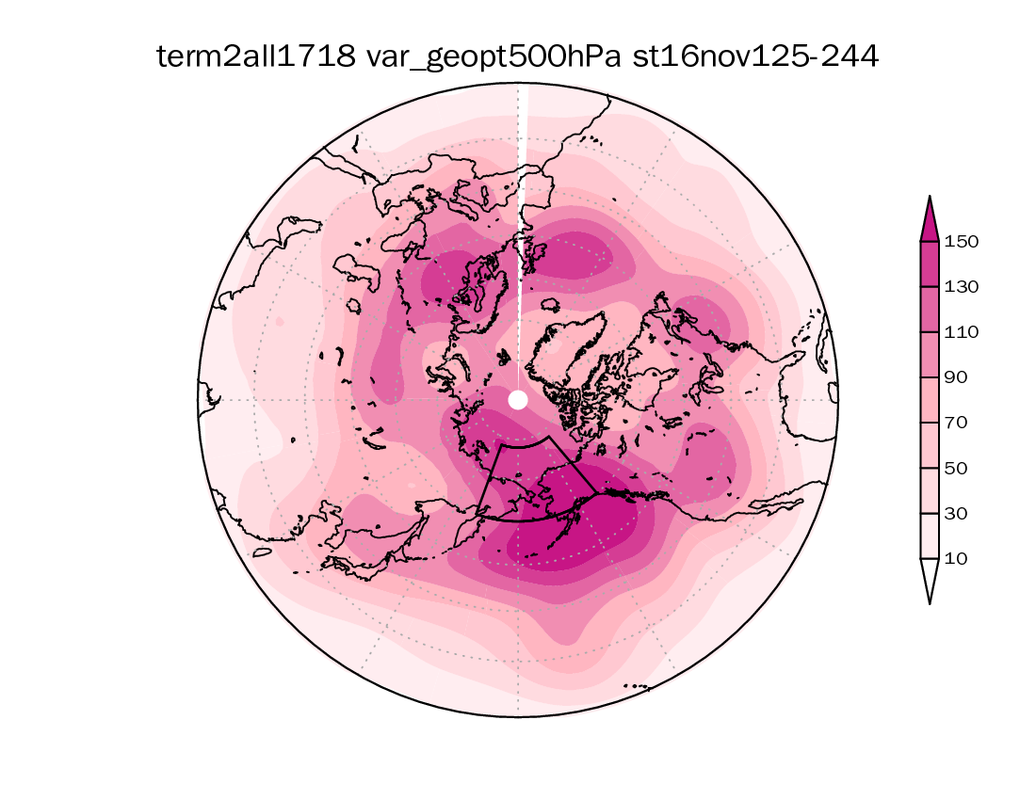
一か月平均
CTL－増加：950hPa気温
CTL：950hPa気温モデル間標準偏差
CTL－増加：500hPaジオポ
CTL：500hPaジオポモデル間標準偏差
地表面以外はモデル間のばらつきが大きい
＞＞より多くのrunを走らせる必要がある？？

Slide 15
まとめ
チャクチ海の初冬の海氷が平年よりも異常に後退することが
2017/18年冬季の異常な大気循環場に下層大気加熱応答によって影響する
可能性を見出した
課題
・地表面加熱だけでは中上層大気への影響は弱い
＞＞南からの暖気，水蒸気の流入も重要
・初冬に起きた異常が冬季全体にどう影響を与えるか
＞＞大気循環場の波の解析が必要
・一般化に向けて
＞＞ブロッキング形成と海氷後退の関係を見ていく？

Slide 16
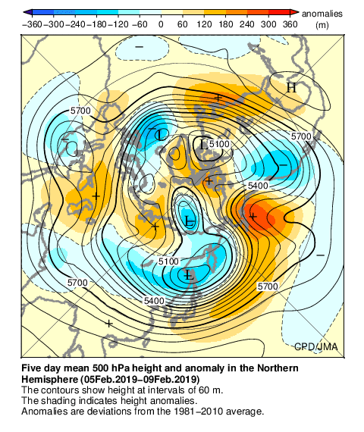
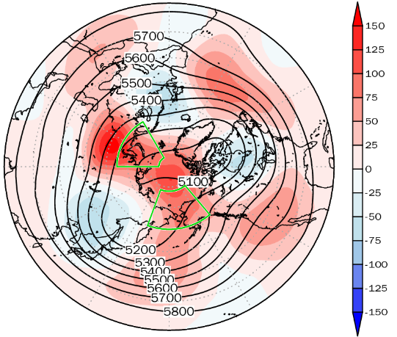
2019年2月5日-
2月9日の5日平均場
Tokyo Climate Center より引用
500hPa面ジオポテンシャル高度 偏差場
線：1988/89－2017/18年30年間の平均
色：平均からの差

Slide 17
参考・引用文献
・伊藤 久徳・見延 庄士郎 (2010) 気象学と海洋物理学で用いられるデータ解析法 気象研究ノート 第221号 日本気象学会
・気象庁 平成30年冬の天候の特徴とその要因について～異常気象分析検討会の分析結果の概要～（2018年3月5日発表)
・松山 洋・谷本 陽一 (2008) UNIX/Windows/Macintoshを使った 実践！気候データ解析 第二版 古今書院
・ADS Arctic Data archive System https://ads.nipr.ac.jp/vishop.ver1/ja/vishop-monitor.html?N
・Honda M, Inoue J and Yamane S 2009 Influenec of low Arctic seaice
minima on anomalously cold Eurasian winters
・Kobayashi, S., Y. Ota, Y, Harada, A. Ebita, M. Moriya, H. Onoda, H. Kamahori, C. Kobayashi, H. Endo, K. Miyaoka, and K. Takahashi, (2015) The JRA-55 Reanalysis: General Specifications and Basic Characteristics. J. Meteor. Soc. Japan., 93, 5-48.
・Petoukhov, V., and V. A. Semenov, 2010: A link between reduced Barents-Kara sea ice and cold winter extremes over northern continents. J. Geophys. Res., 115, D21111, doi: 10.1029/2009JD013568.
・ Wallace, J. M., and D. S. Gutzler (1981), Teleconnections in the Geopotential Height Field during the Northern Hemisphere Winter. Mon. Wea. Rev., 109, 784-812.
・Yang X-Y, Yuan X and Ting M 2016 Dynamical link between the Barents-Kara Sea ice and the Arctic Oscillation J. Clim. 29 5103–22.

Slide 18
予備スライド

Slide 19
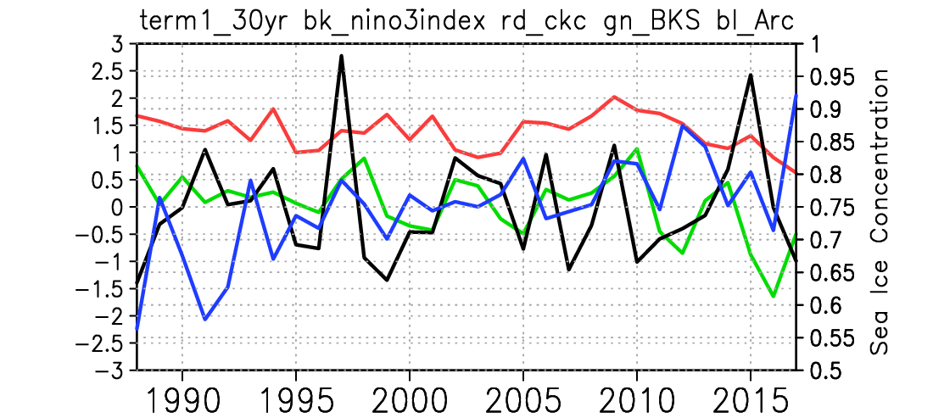

Slide 20
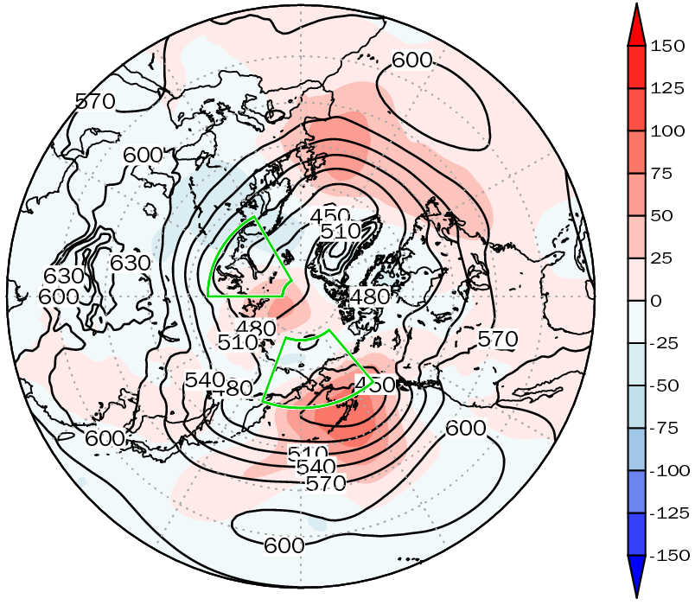
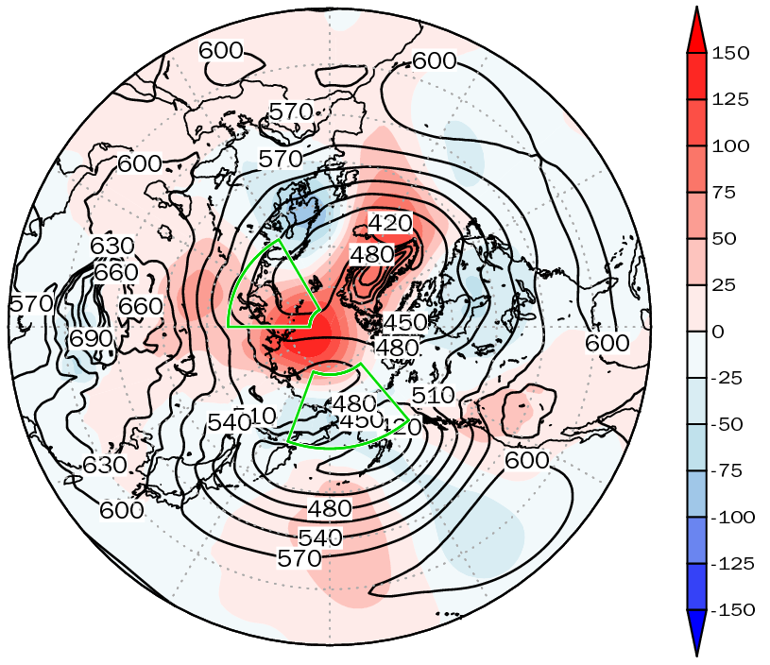
期間②の一か月前の
950hPa面ジオポテンシャル高度偏差図
期間②（初冬）の
950hPa面ジオポテンシャル高度偏差図

Slide 21
期間②の500hPa面ジオポテンシャル高度偏差図

Slide 22
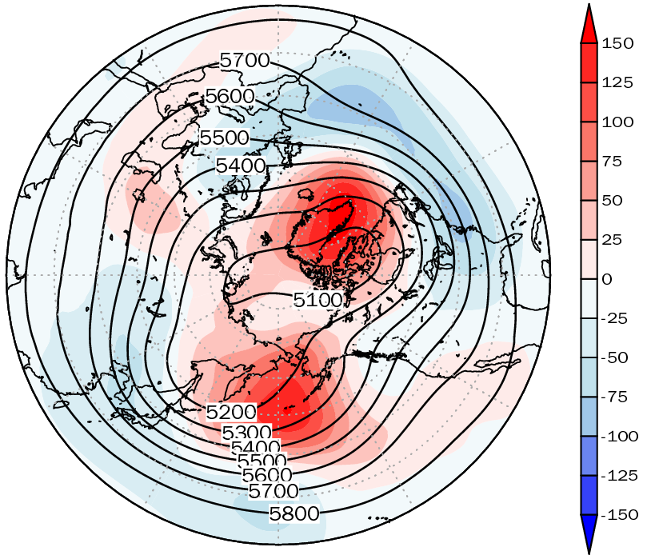
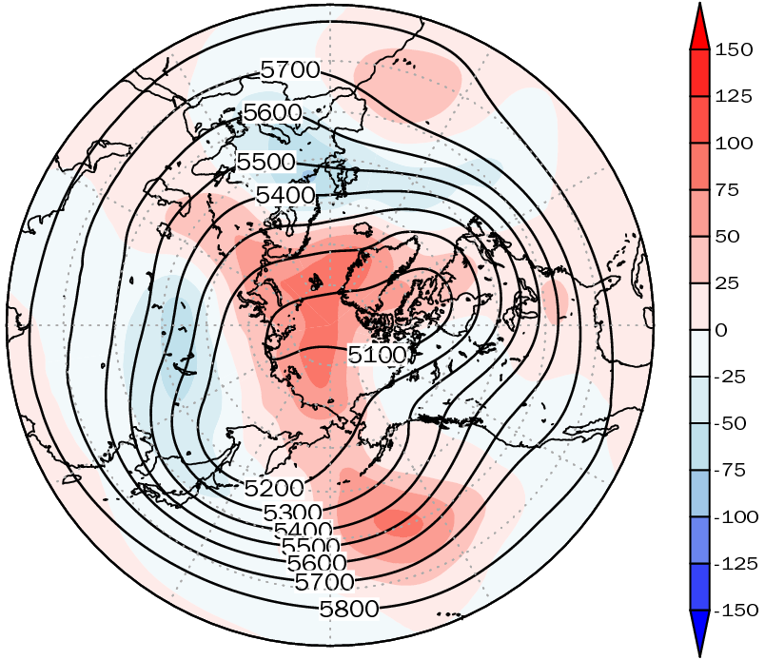
2010/11年
2012/13年

Slide 23
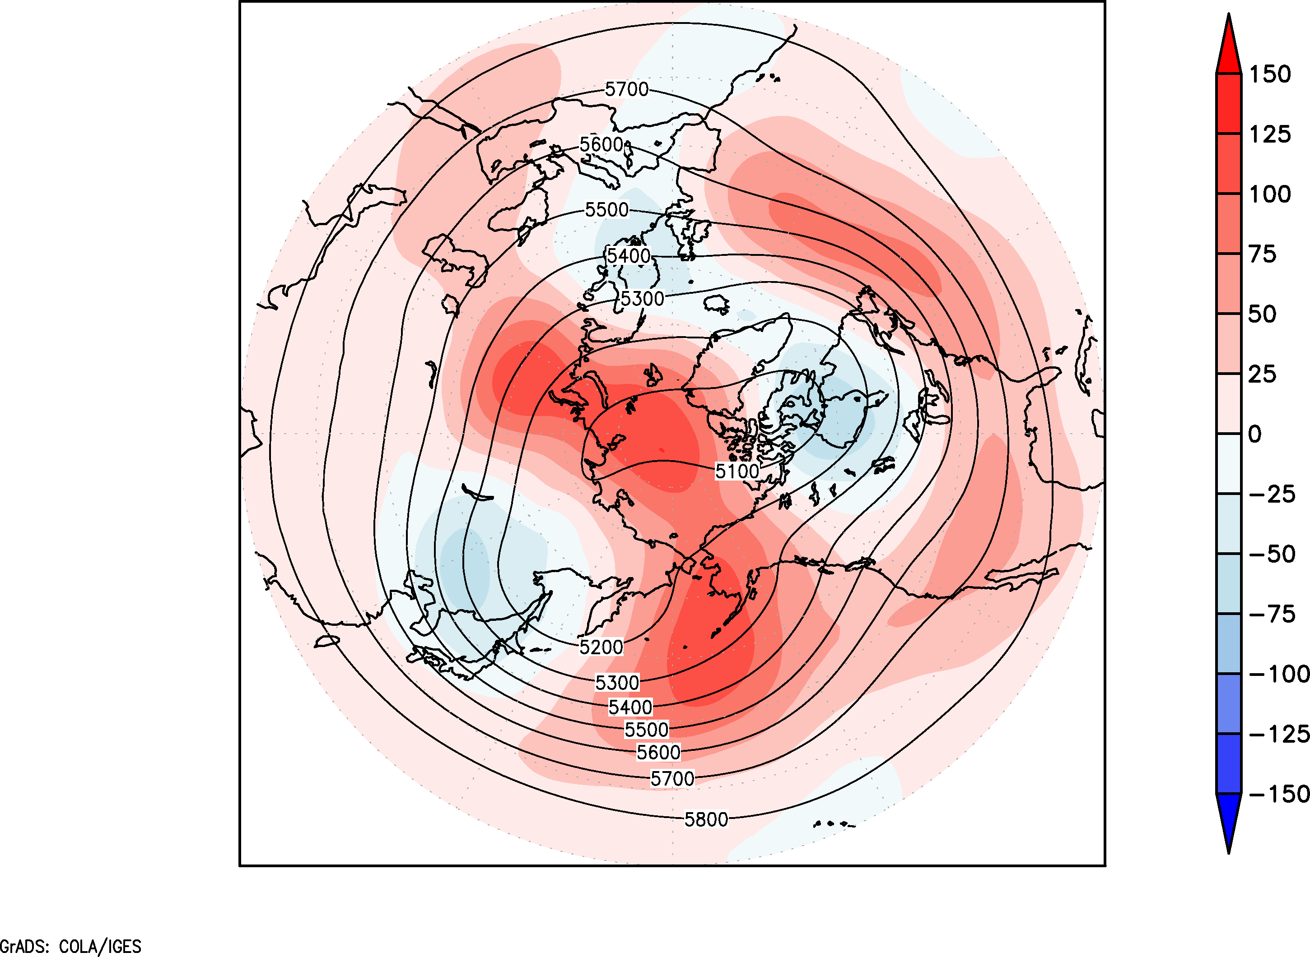
EOF解析とは？
気象学ではこのように使われることが多い．
偏差場のデータは
30年分，30個作られる
共分散行列の固有値・固有ベクトル問題を解くことで
30個の偏差パターンを一番よく説明できる偏差パターン
（例）
正
負
が得られ，第1モードという

Slide 24
EOF解析とは？
気象学ではこのように使われることが多い．
30年分，30個作られる
偏差場のデータは
共分散行列の固有値・固有ベクトル問題を解くことで
以降，2番目，3番目．．．と
よく説明できる順に偏差パターンが切り分けられてくる
第2，第3，，，モードとする
（例）
（例）
（例）
負
正
正
空間全体で計算してしまうと,
よく出る偏差がわかるだけ．．．
そこで
負
正
負
負
負

Slide 25
解析手法
Step1
2017/18年冬季の偏差場は異常だが，
構成するいくつかの偏差パターンには
統計的な傾向があるかもしれない
Step2
500hPa面ジオポテンシャル高度 偏差場
500hPa面ジオポテンシャル高度の4か月平均 偏差場
〇EOF解析（主成分分析）
・多次元データの要約に用いる
Step3
・時間方向：30年
・空間方向：左図の偏差の中心から6点領域平均して抽出
第3MODEまで計算
[m]
線：60年間の平均 色：偏差
緑色：抽出した場所
北極は北緯80~90°他は5度×5度

Slide 26
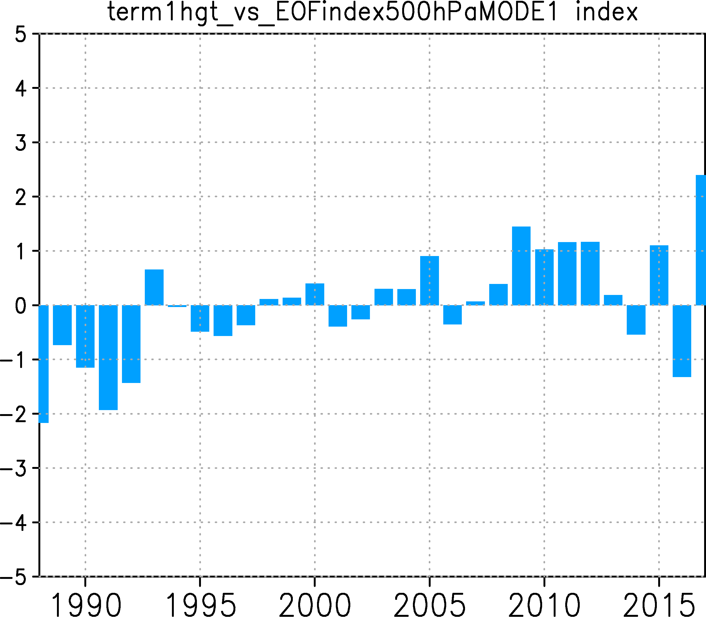
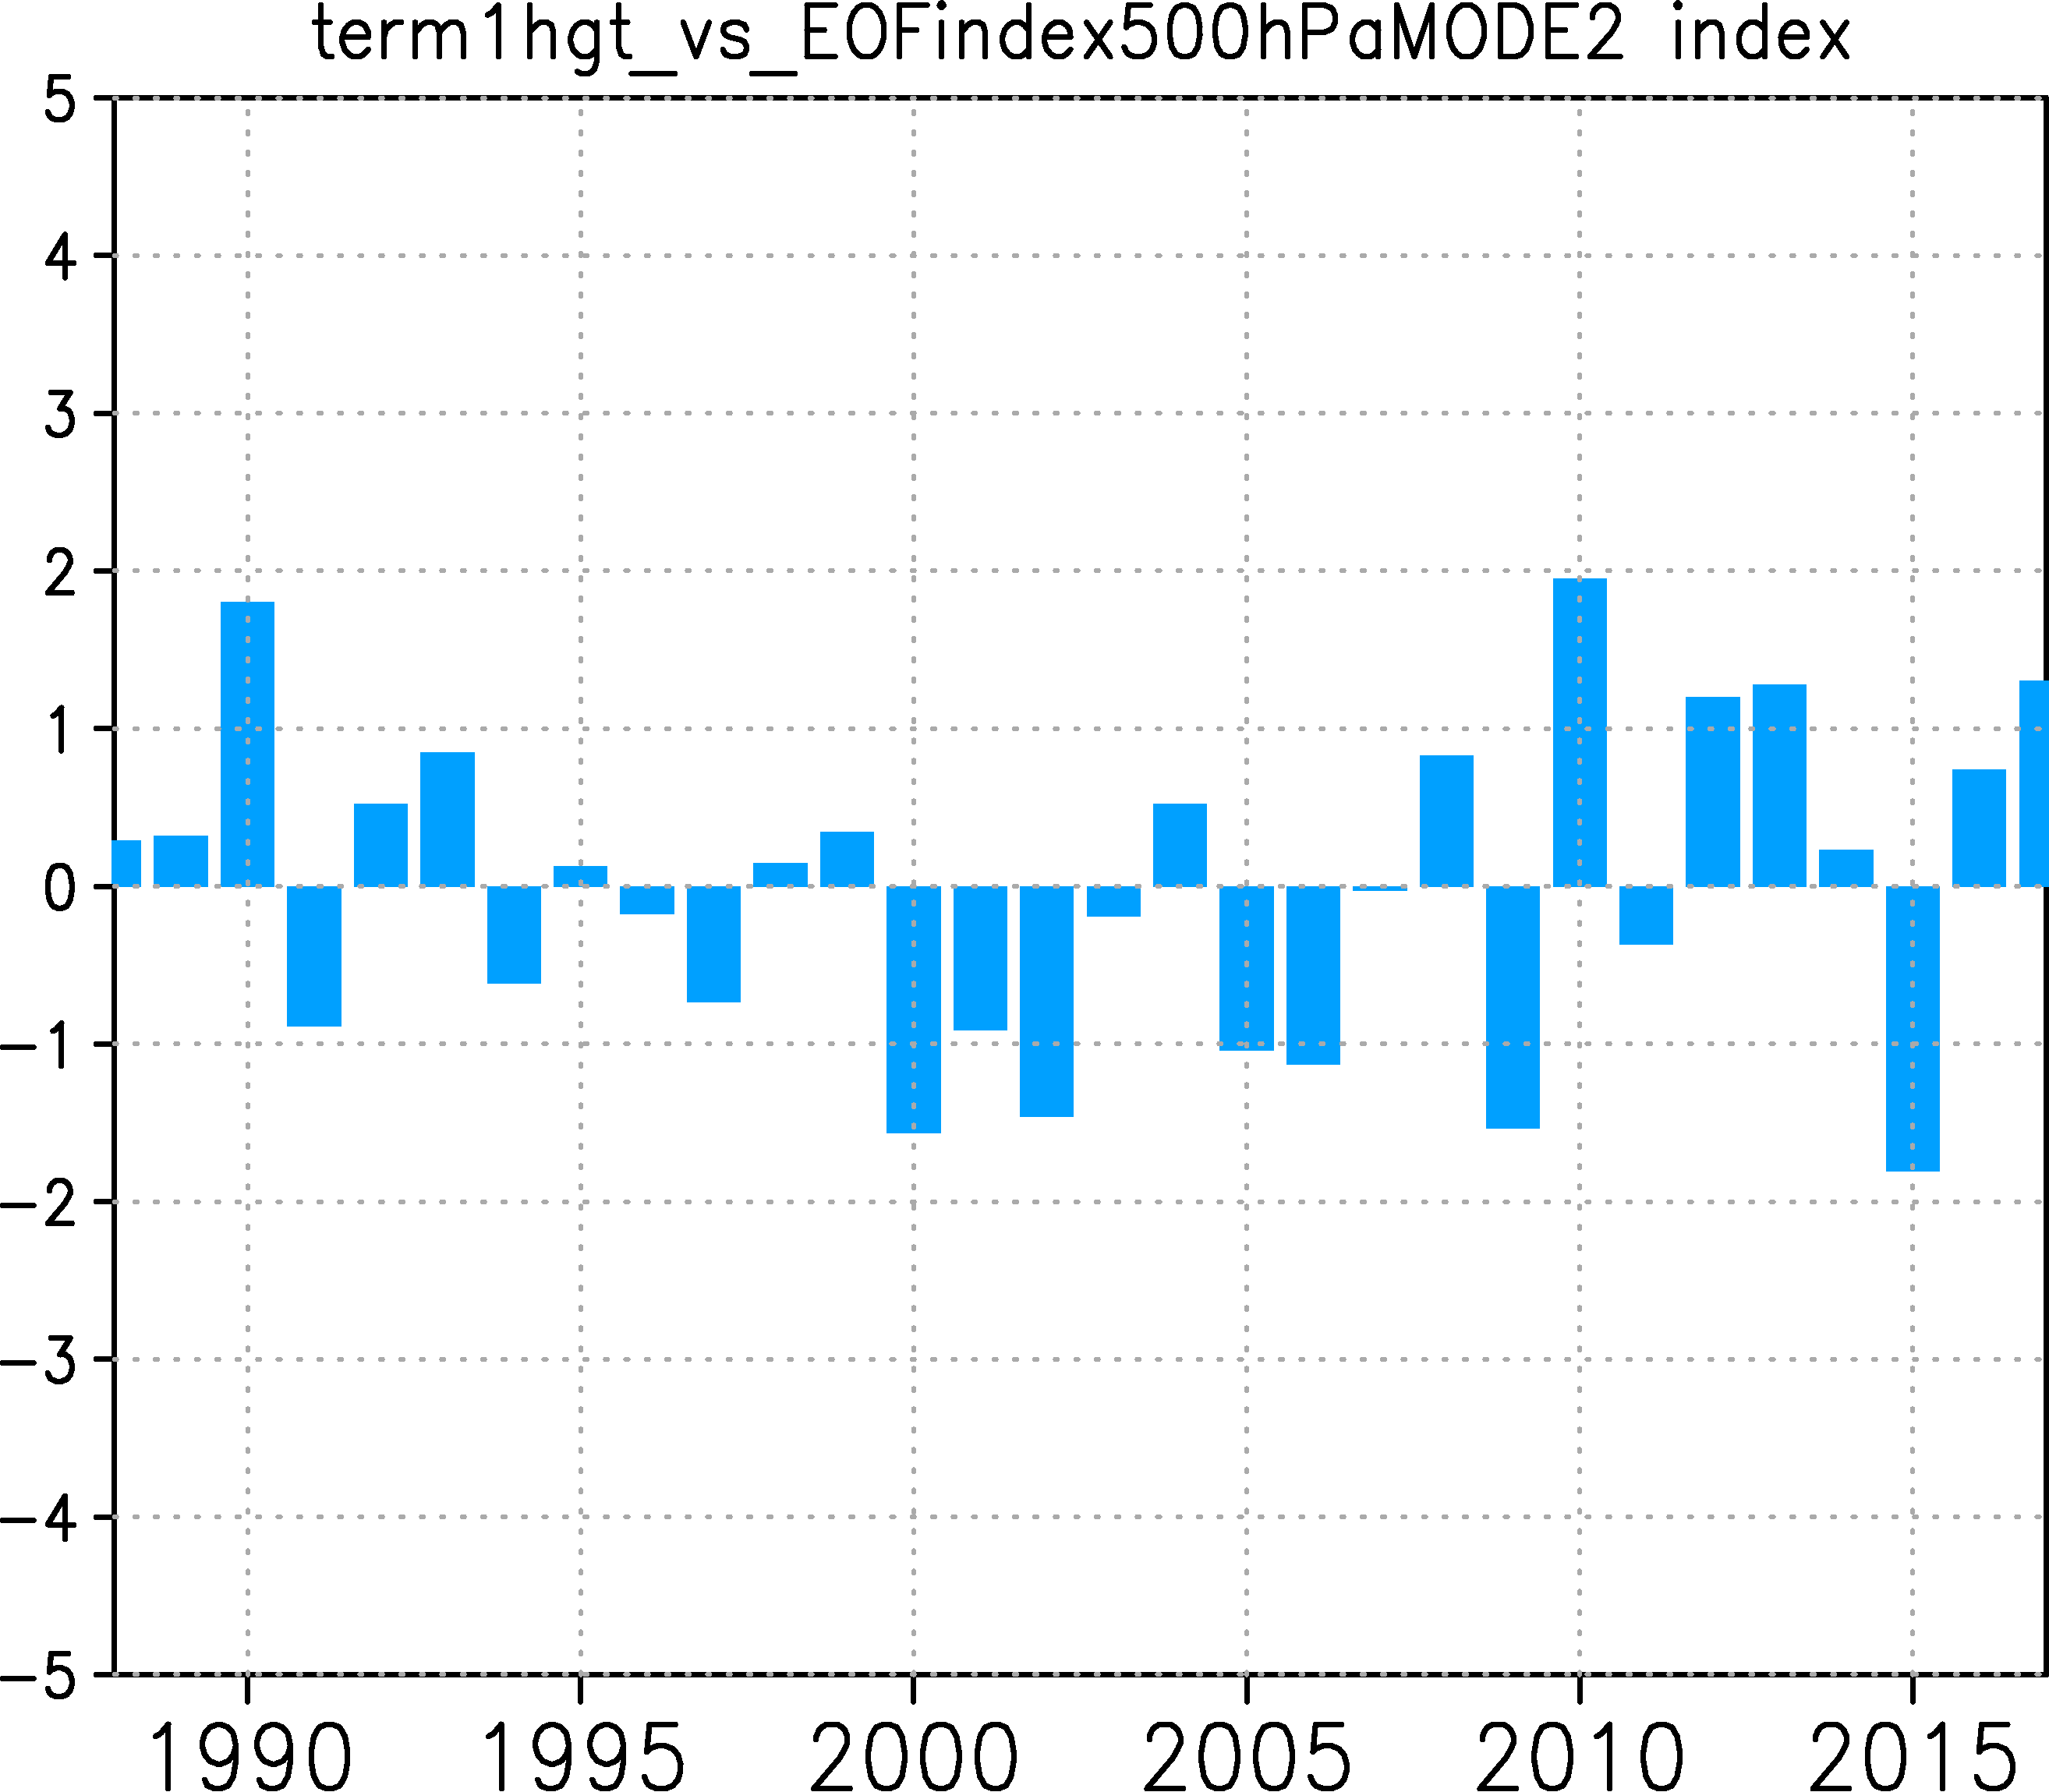
第1MODE 寄与率43%
第2MODE 寄与率25%

Slide 27
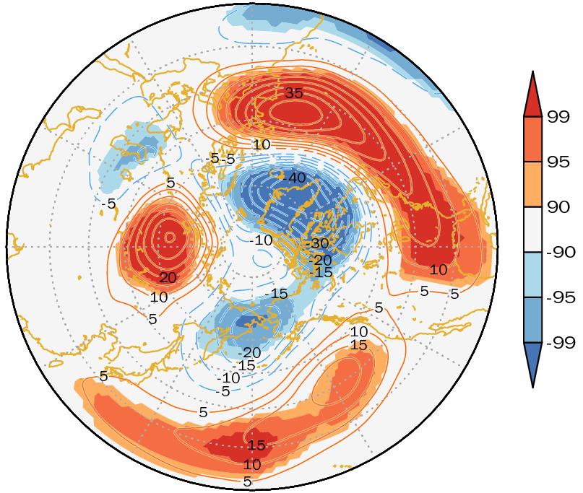
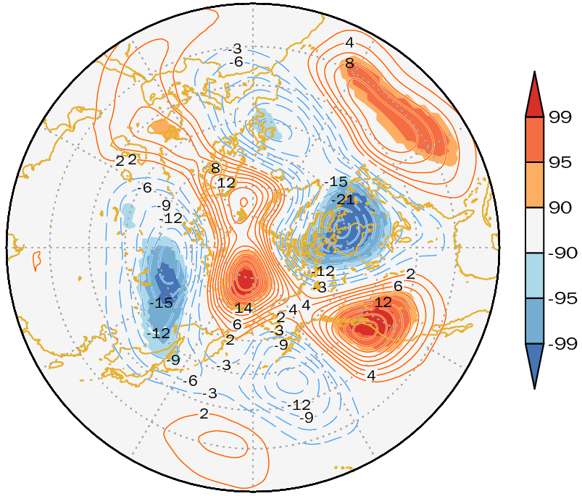
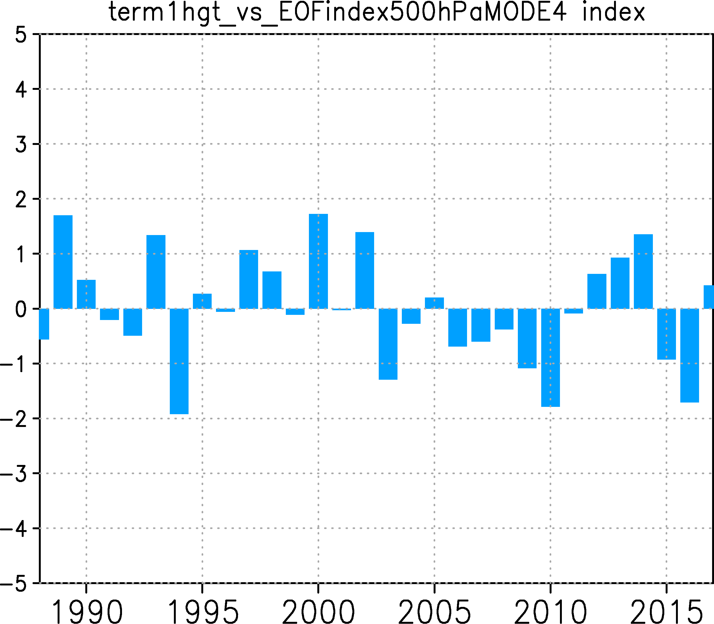
第3MODE 寄与率15%
第4MODE 寄与率9%

Slide 28
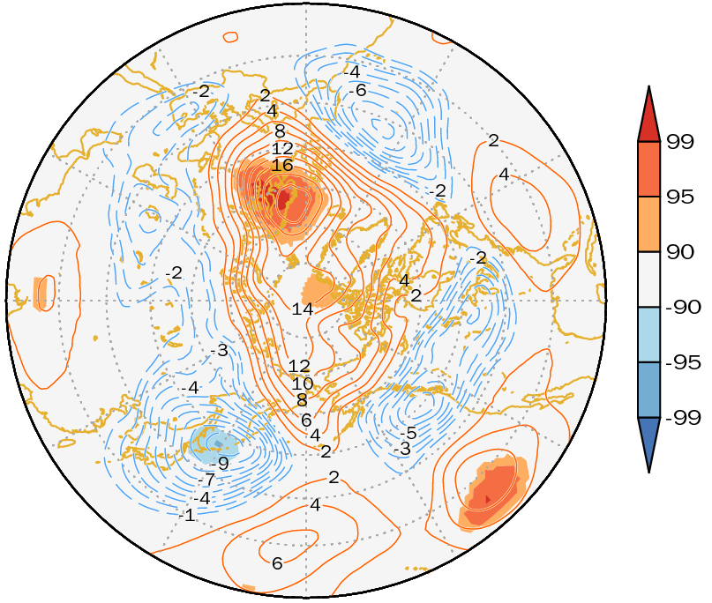
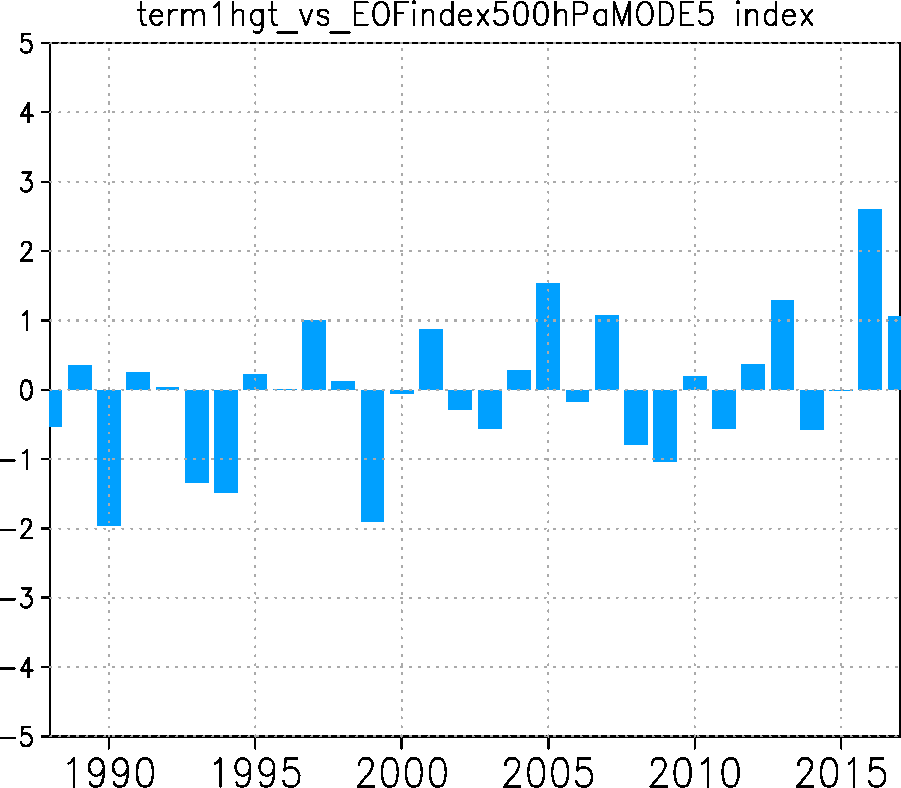
第5MODE 寄与率3%

Slide 29
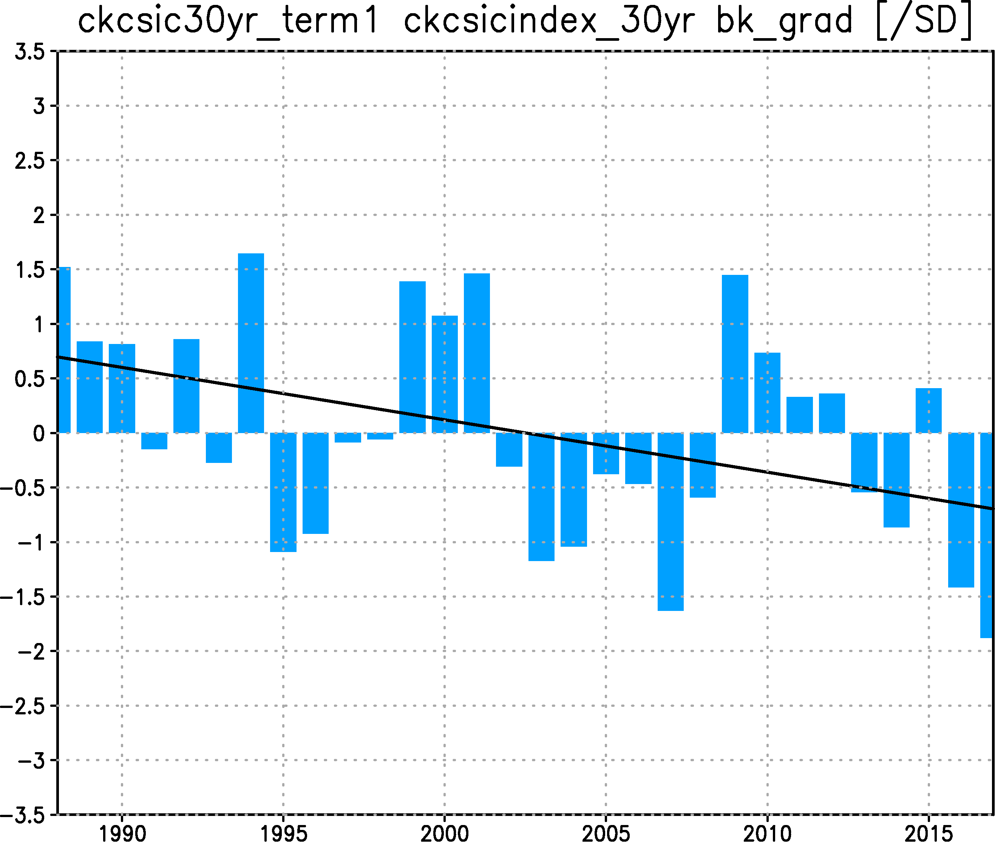
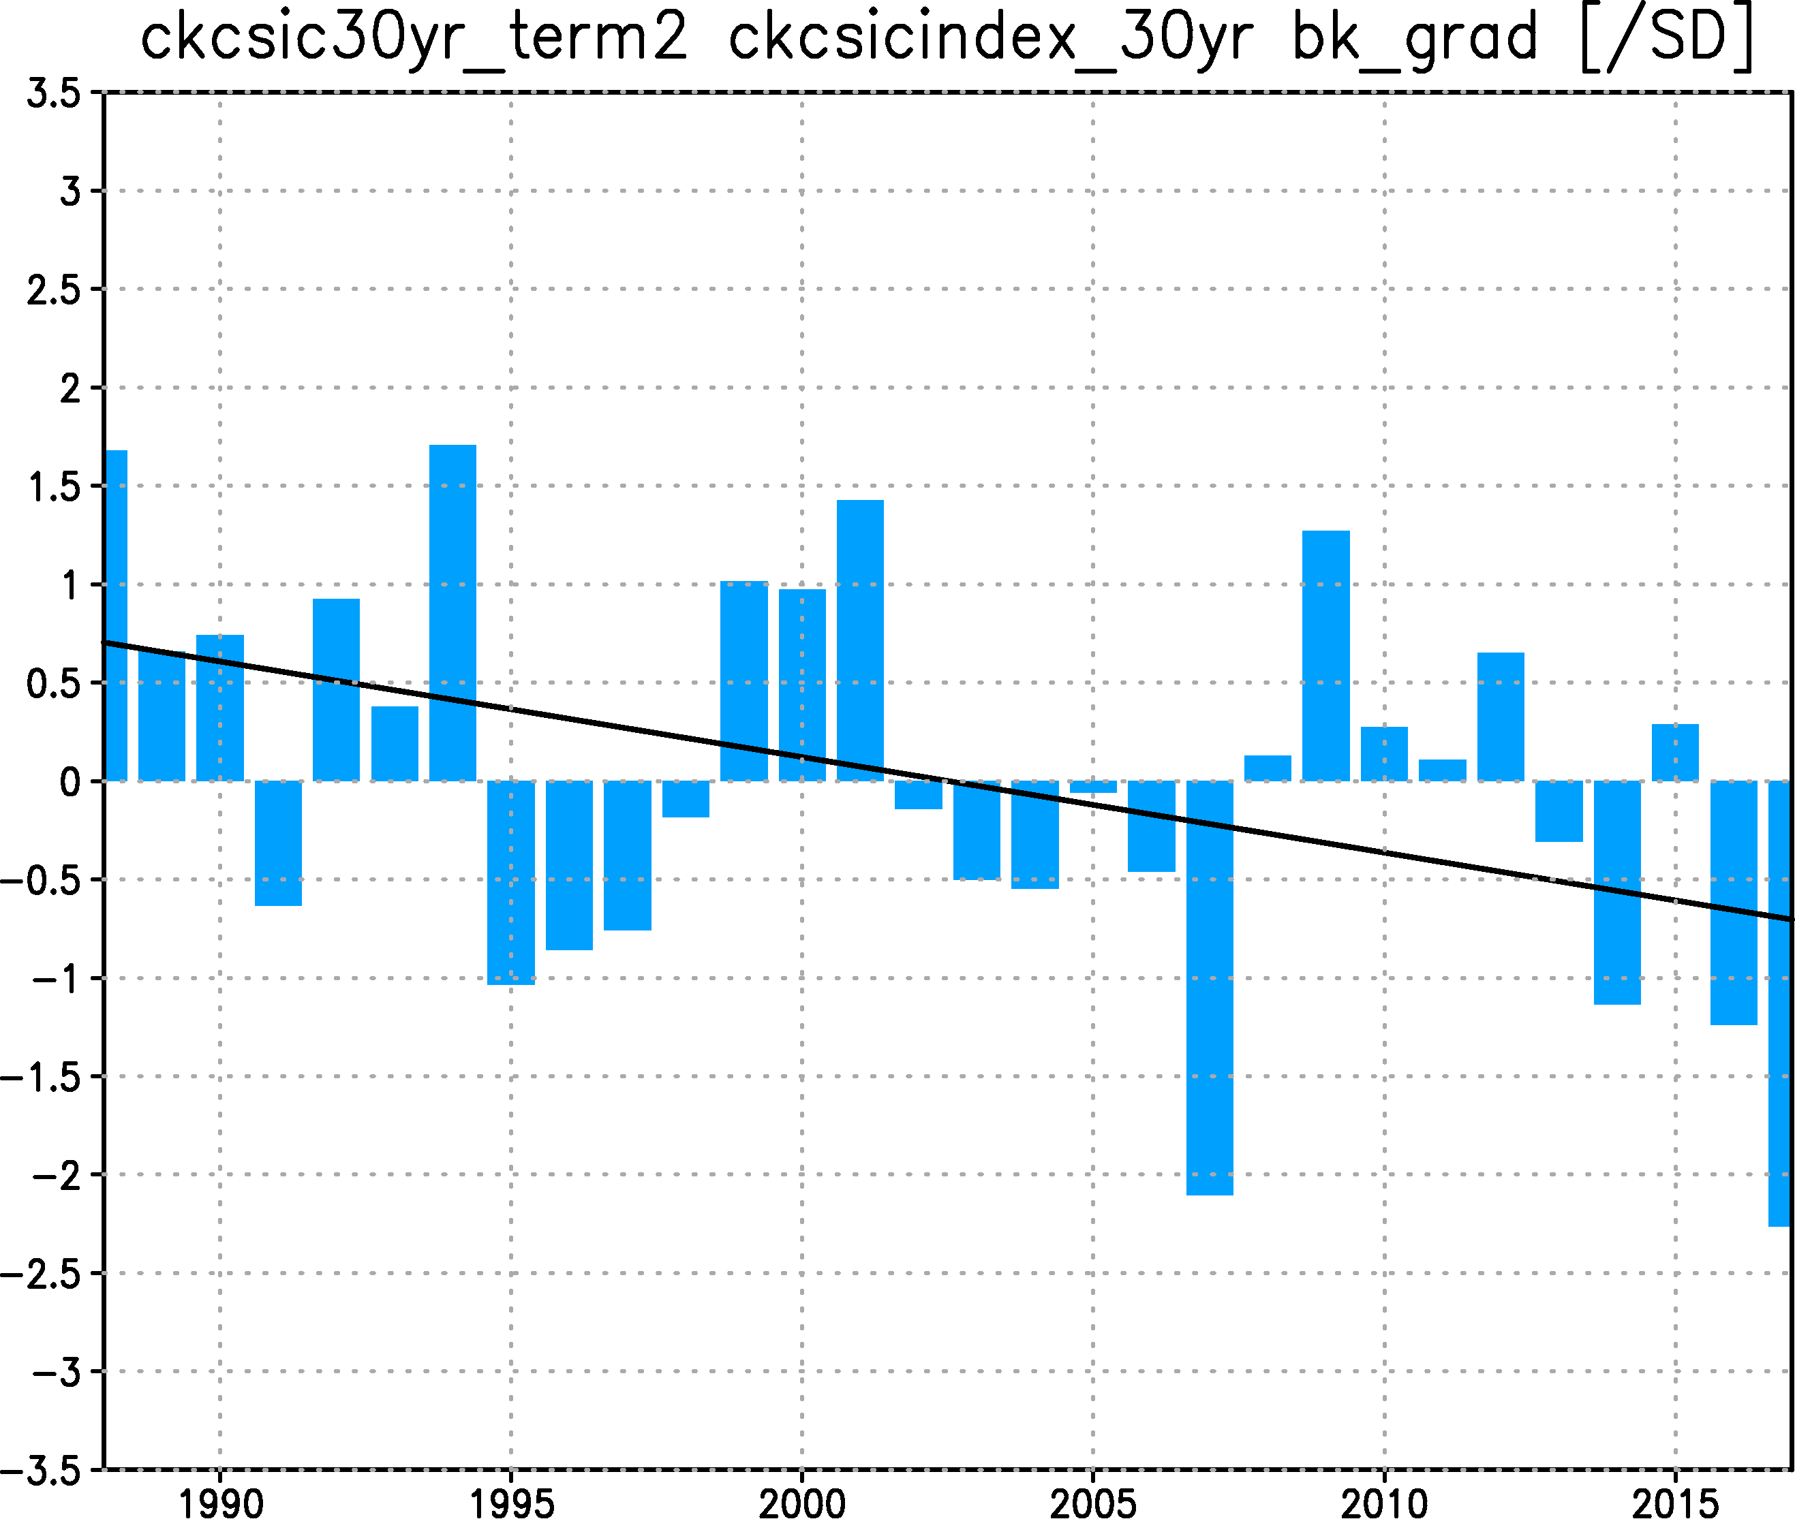
3か月平均
1か月平均

Slide 30
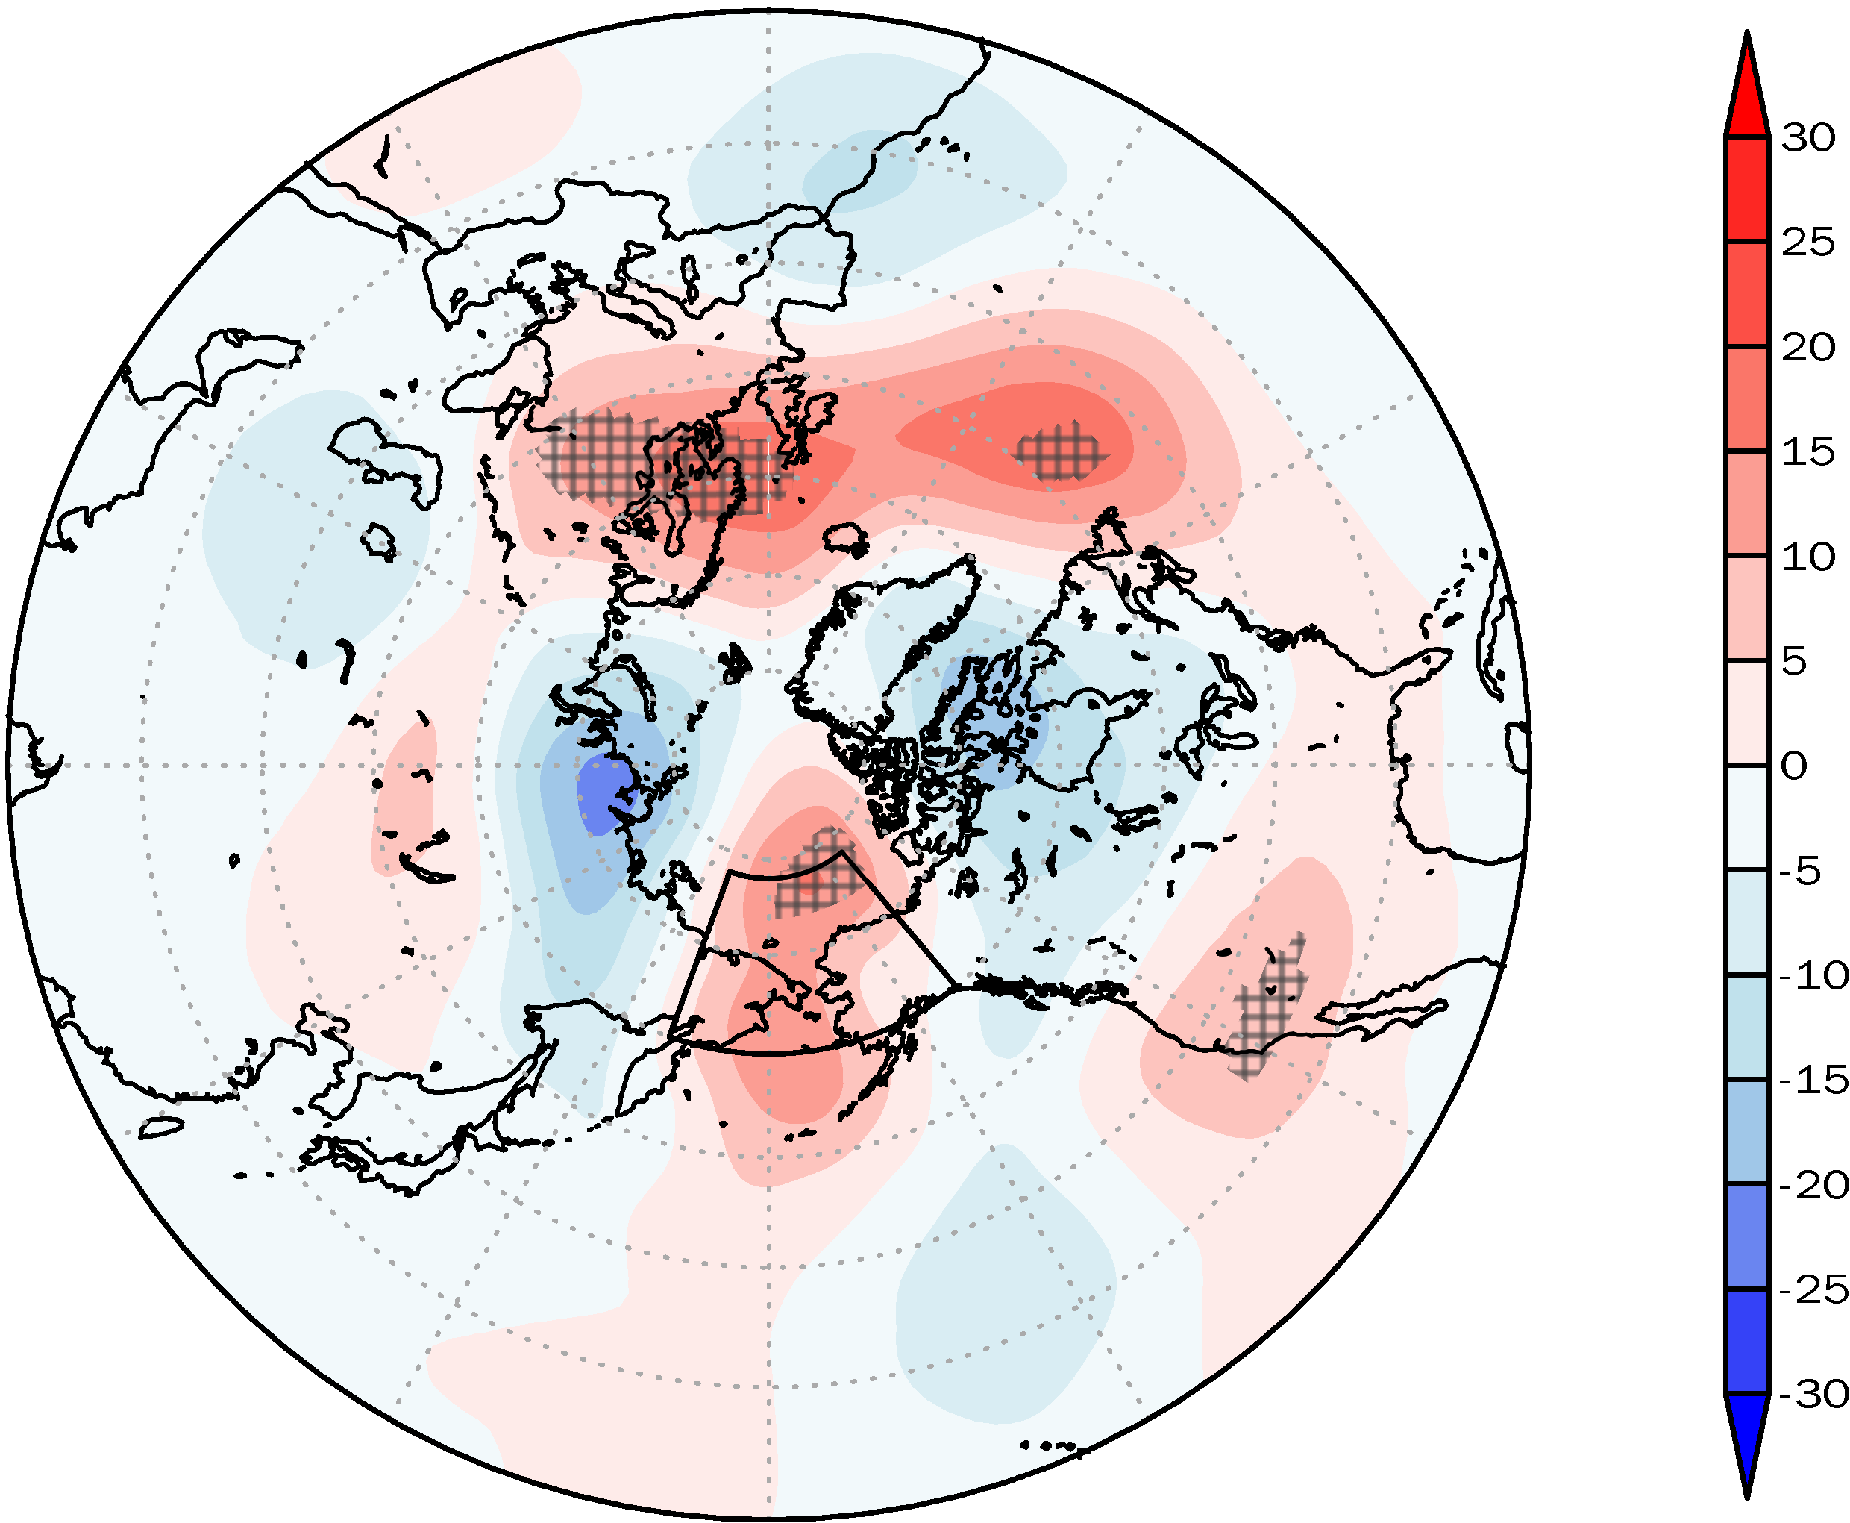
線形回帰の結果
1か月平均チュクチ海海氷密接度インデックスと
3か月平均500hPa面ジオポテンシャル高度の線形回帰図
色：回帰係数 網：有意水準90%以上
※線形の上昇傾向を二つのデータ共に除去
冒頭の偏差図と
西半球から東アジアにかけて
整合性のある結果

Slide 31
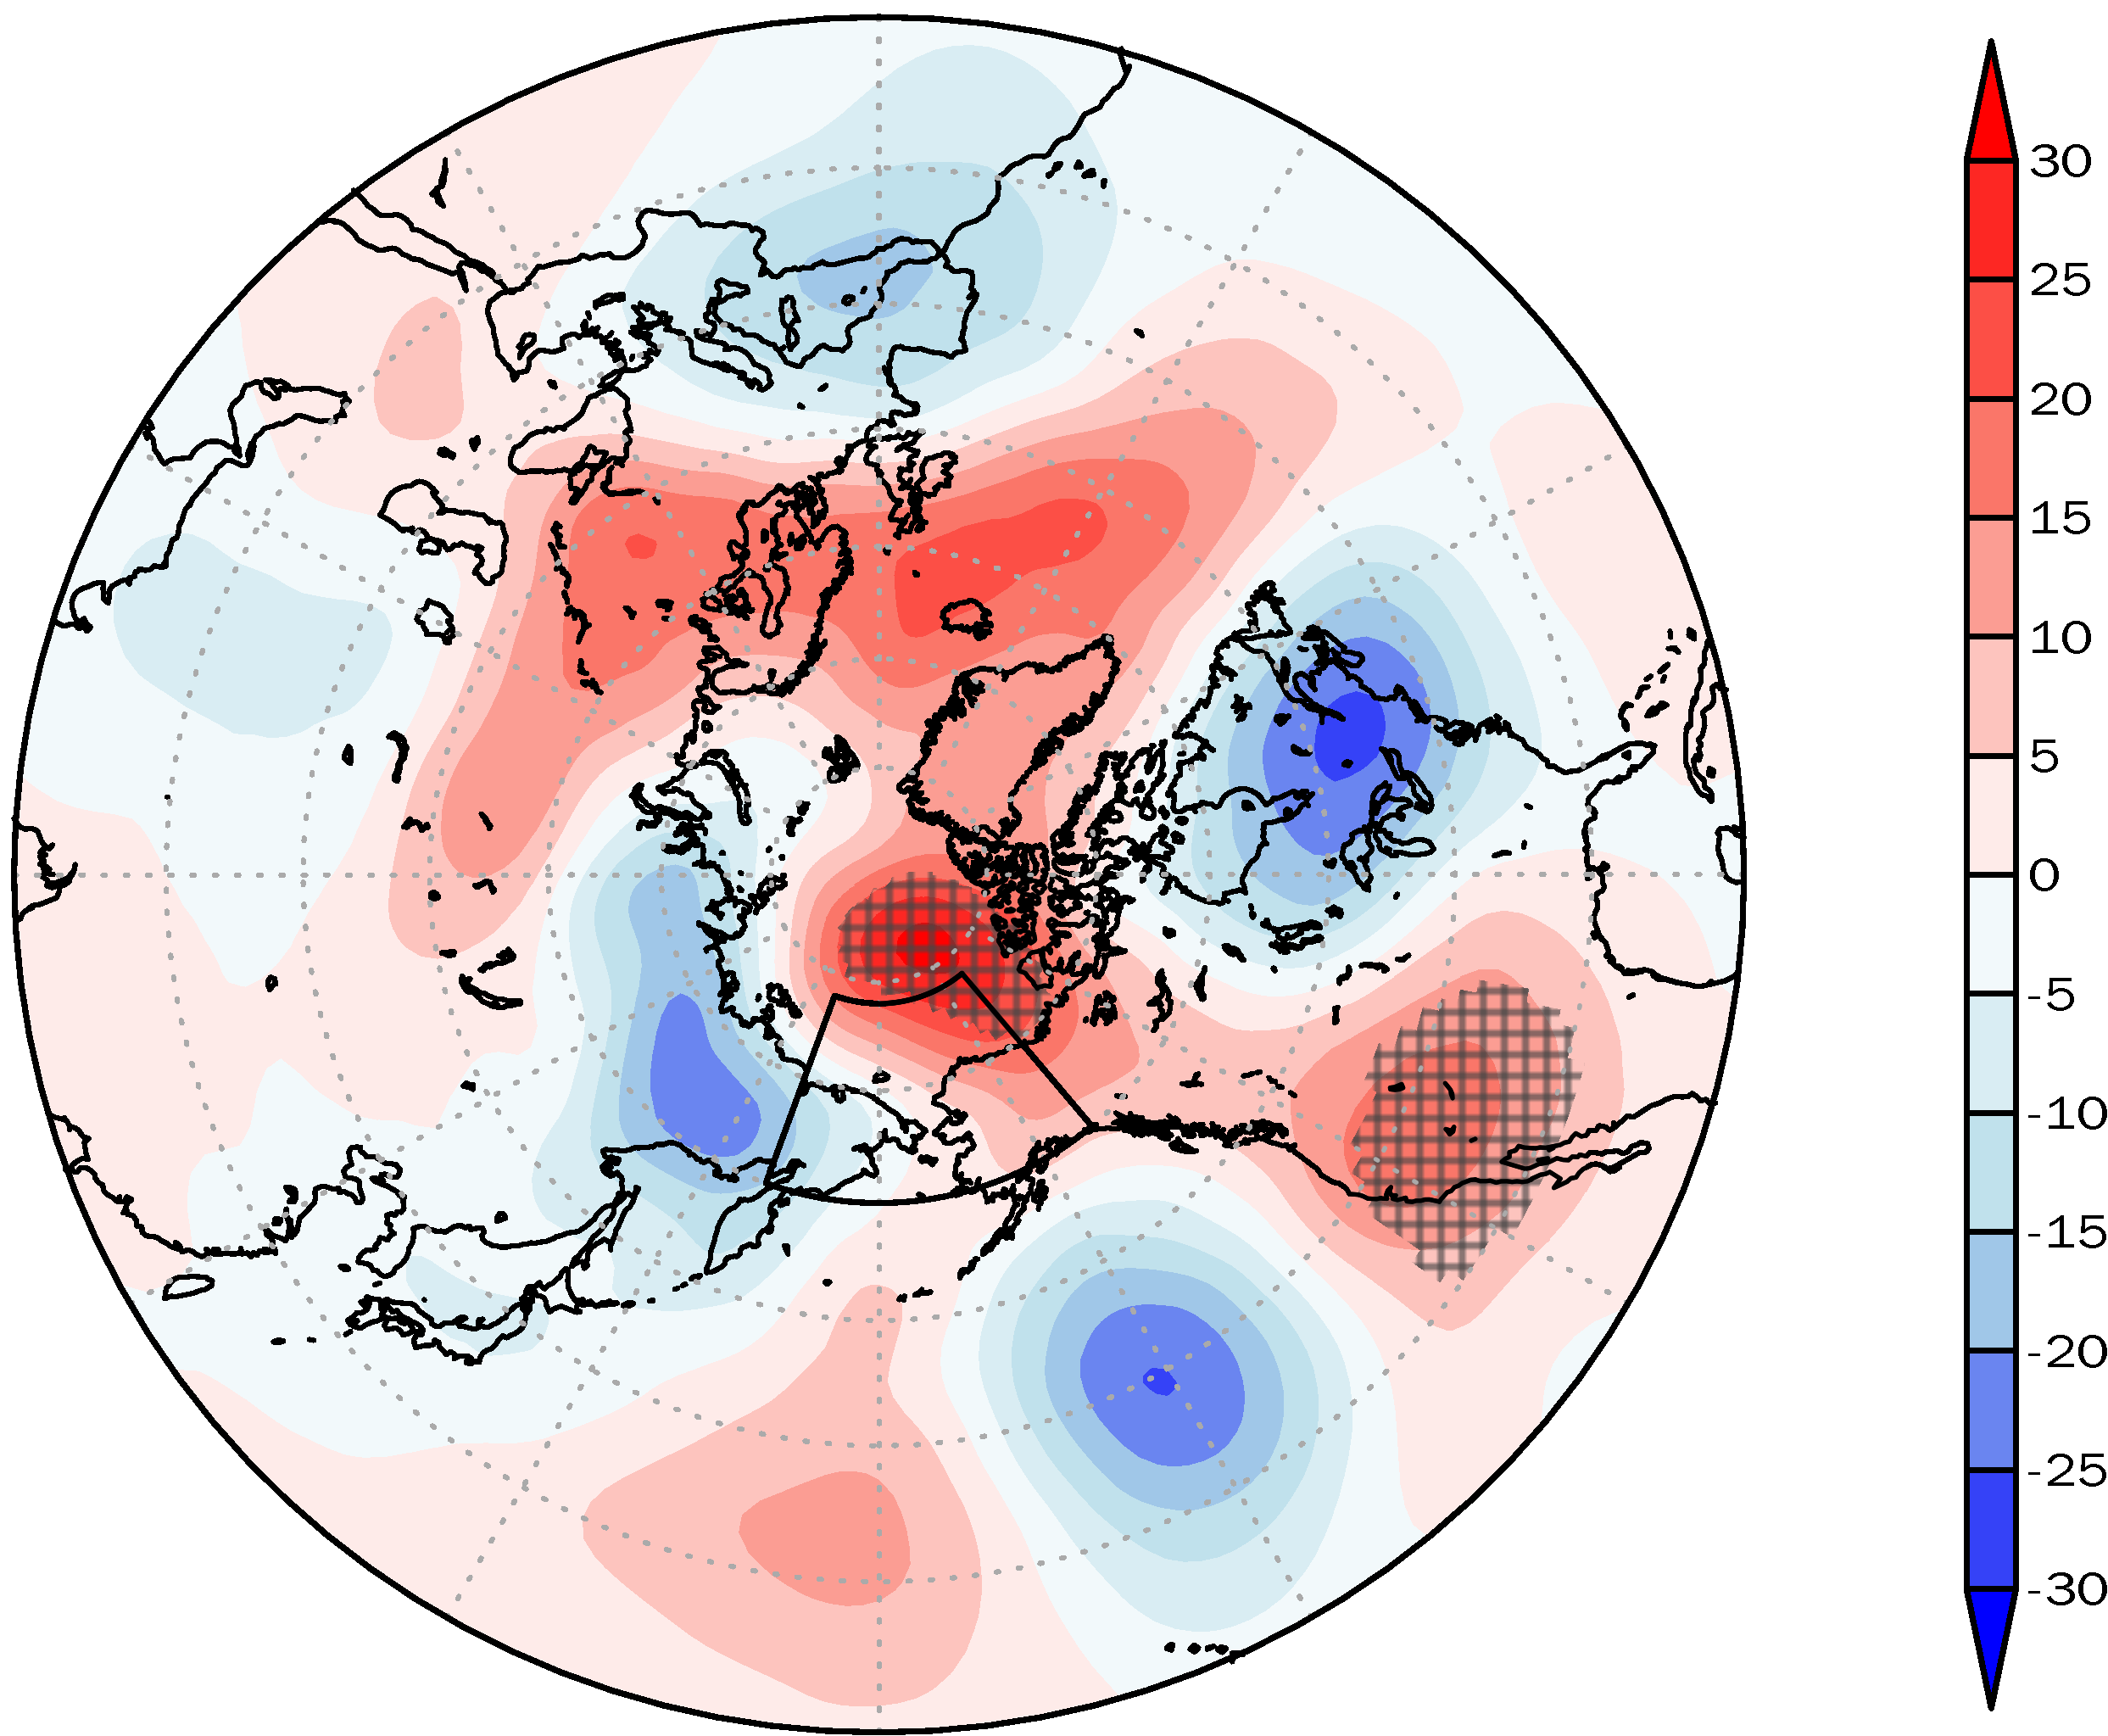
線形回帰の結果
1か月平均チュクチ海海氷密接度インデックスと
1か月平均500hPa面ジオポテンシャル高度の線形回帰図
色：回帰係数 網：有意水準90%以上
※線形の上昇傾向を二つのデータ共に除去
冒頭の偏差図と
西半球から東アジアにかけて
整合性のある結果

Slide 32
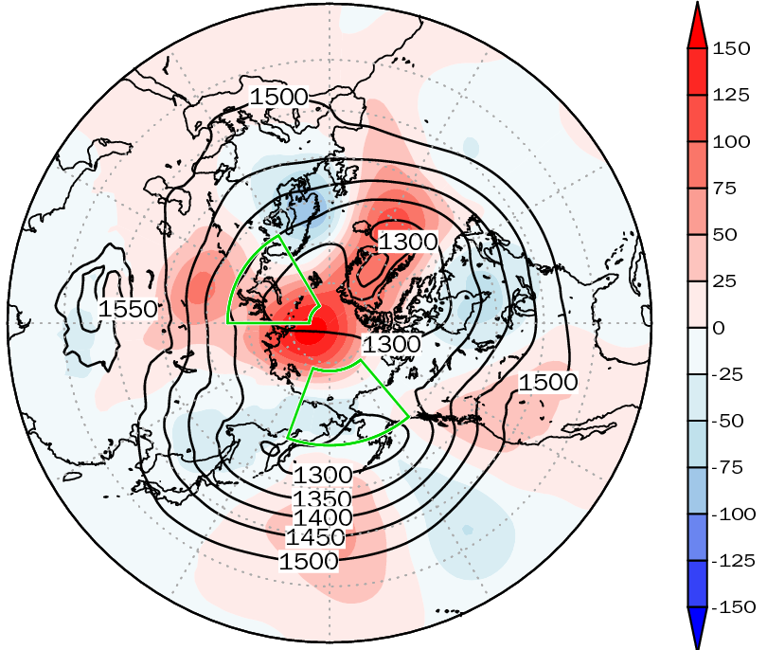
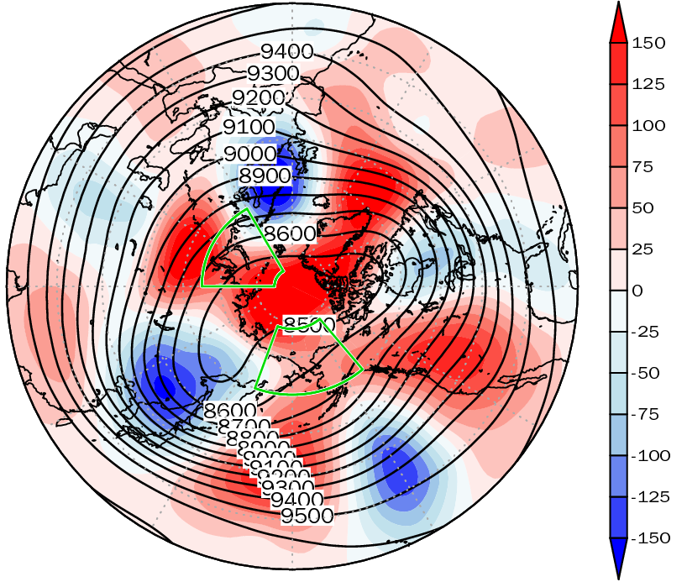
1か月平均下層850hPa
1か月平均上層300hPa
下層と上層で低気圧偏差の位相がずれている
＞＞大気に傾圧性がみられる．
傾圧性の解消のためにエネルギーが下層から上層へと放出される

Slide 33
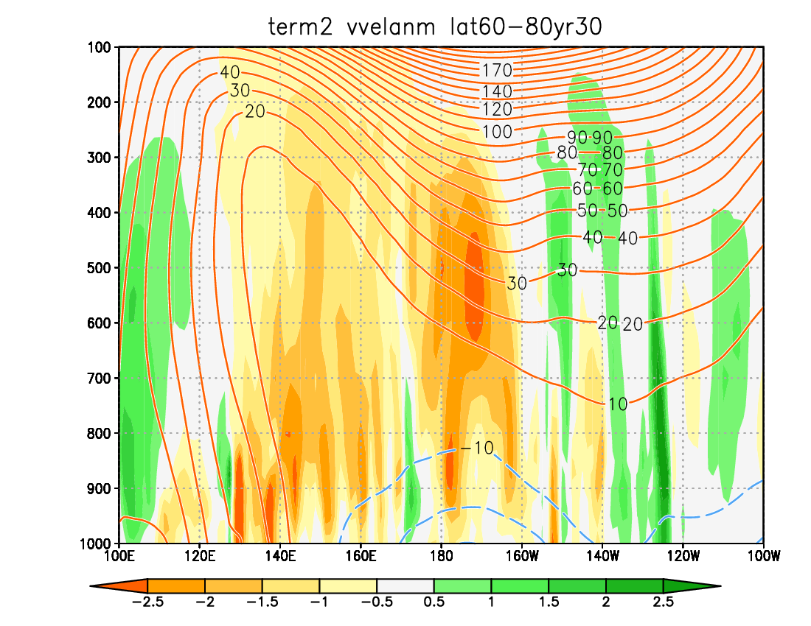
1か月平均の緯度平均（N60°－80°）図
色：鉛直速度偏差
線：ジオポテンシャル高度偏差（実線：正偏差，破線：負偏差）

Slide 34
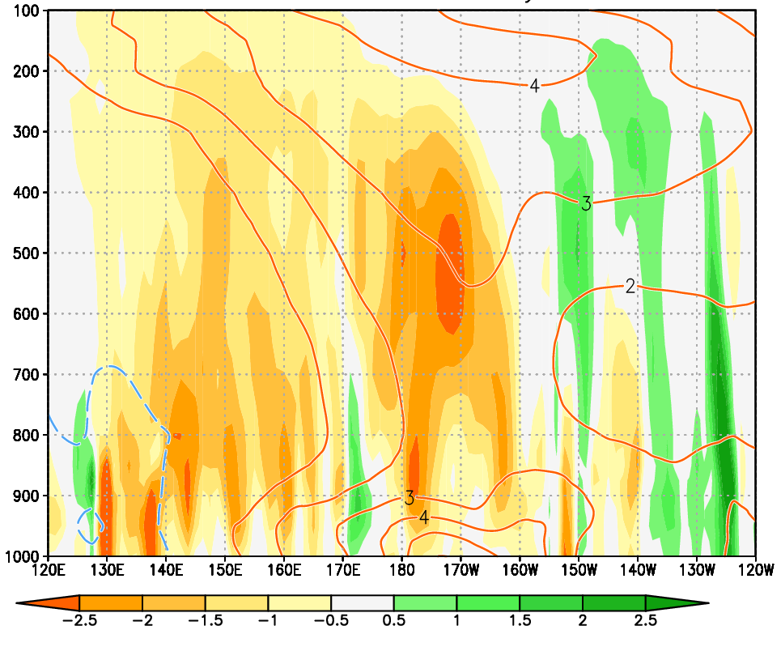
1か月平均の緯度平均（N60°－80°）図
色：鉛直速度偏差
線：気温偏差（実線：正偏差，破線：負偏差）

Slide 35
再解析偏差
鉛直拡散による加熱
対流による加熱の合計
熱源強制 $[K {day}^{−1}]$

Slide 36
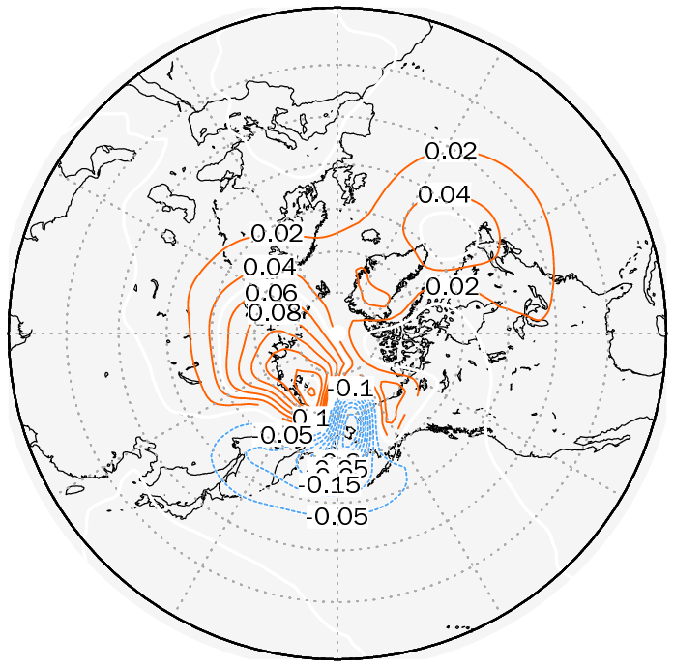
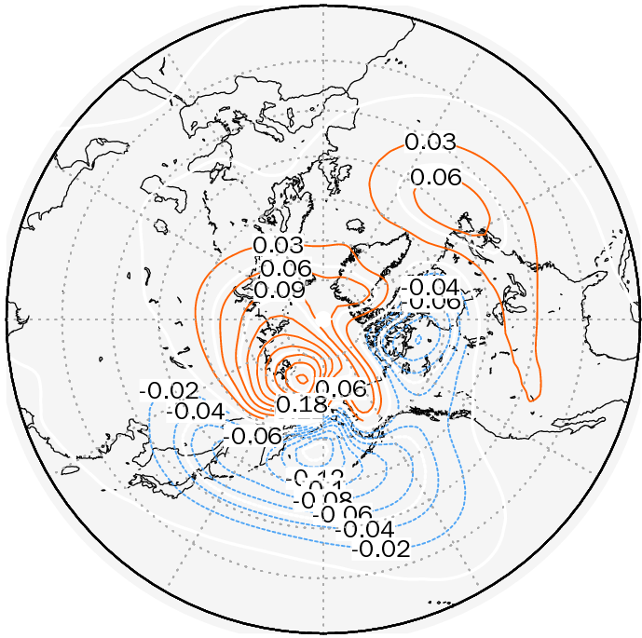
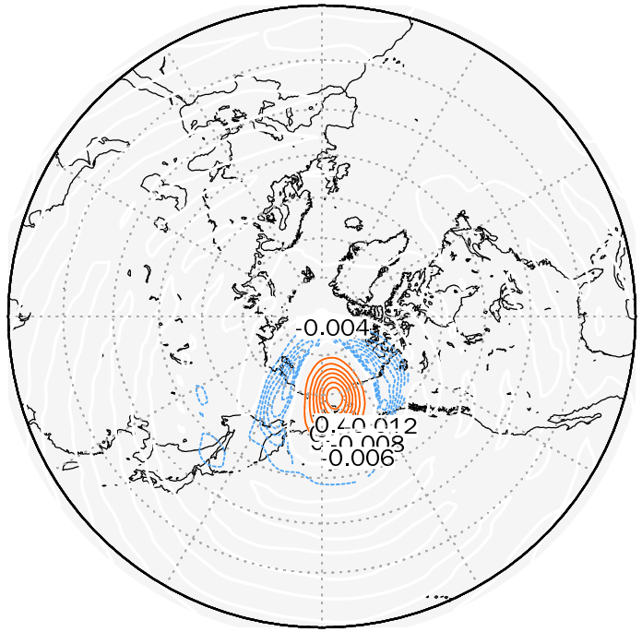
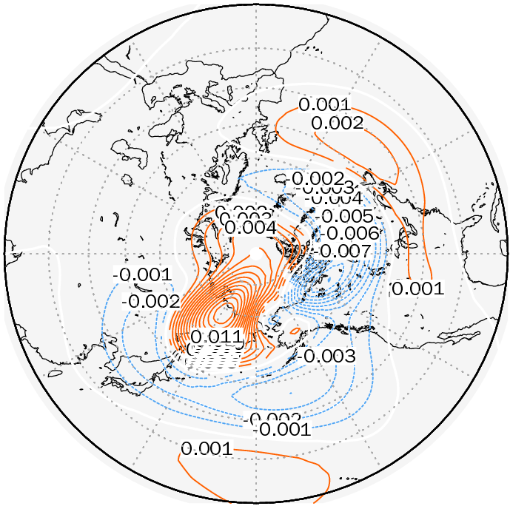
950hPa面 ジオポ
500hPa面 ジオポ
950hPa面 気温
500hPa面 気温

Slide 37
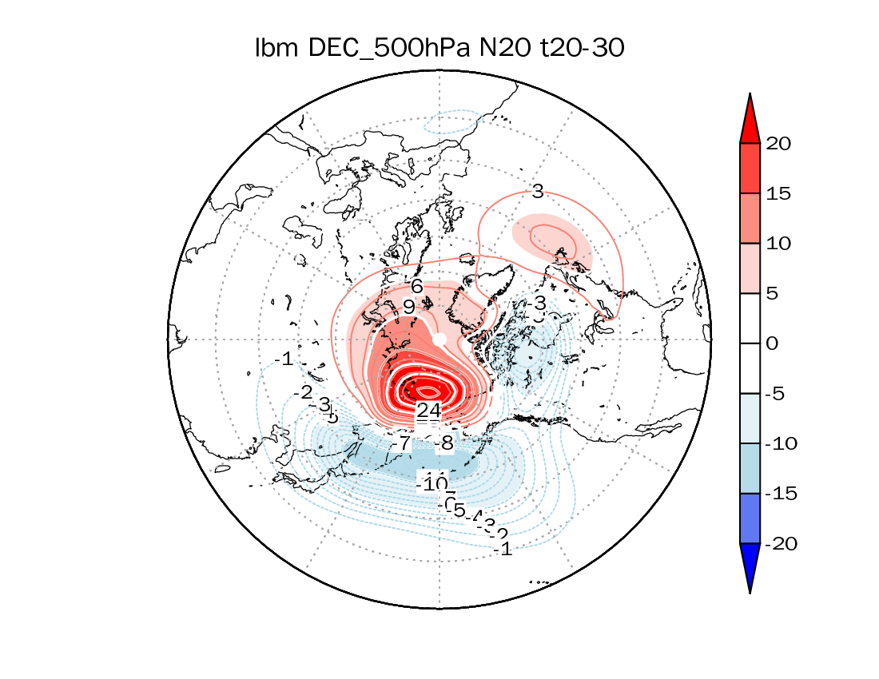

Slide 38
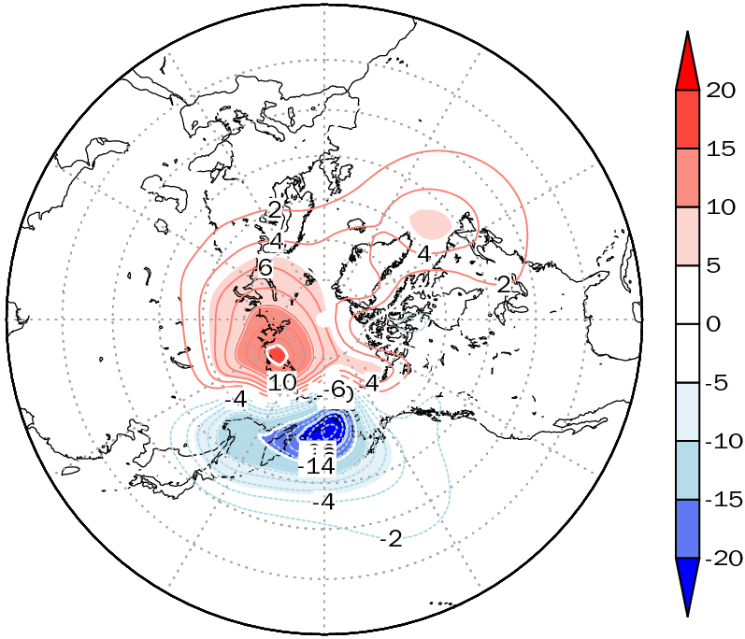
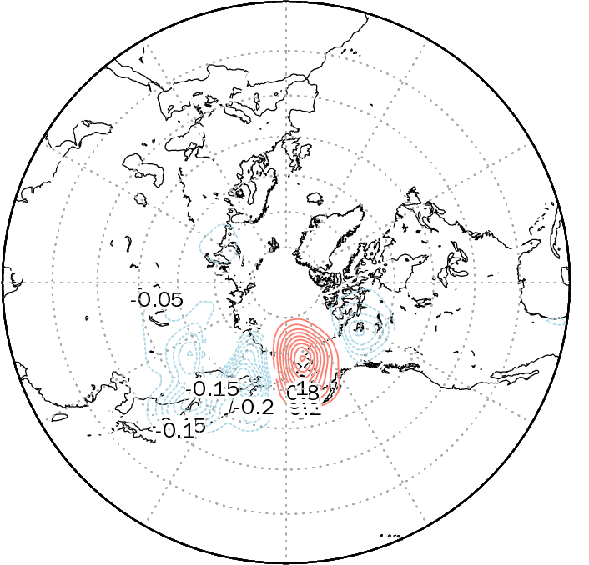
950hPa面 ジオポ
500hPa面 ジオポ
950hPa面 気温
500hPa面 気温

